Slide 1
Taşıma ve Atama Problemleri
Taşıma, aktarmalı taşıma, atama problemleri ve uygulamaları

Slide 2
İçerik
01
Taşıma Problemleri – Transportation Problems
Minimum maliyet ve minimum zaman, dengeli problemler ve dengesiz problemler
02
Aktarma Problemleri – Transshipment Problems
Aktarma düğümlü taşıma problemleri
03
Atama Problemleri – Assignment Problems
0-1 Tam sayılı programlama problemleri
04
Temel Prensipler
Düğüm denge kısıtları, problemlerin dengelenmesi
05
Taşıma Problemleri ve Mantıksal Kısıtlar
İf yapıları, and ve or yapıları, either or yapıları

Slide 3
Taşıma Problemleri
Aktarmalı Taşıma Problemleri
Dengesiz Taşıma Problemleri
Optimizasyon Modelleri
Yaklaşık Çözüm veren Çözümler
Atama Problemleri
Optimizasyon Modelleri
Yaklaşık Çözüm veren yöntemler
Taşıma ve Atama Problemleri
06
Taşıma, aktarmalı taşıma, atama problemleri ve uygulamaları

Slide 4
Taşıma Problemi Tanım
Bir ürün, bir dizi kaynaktan mümkün olan en düşük maliyetle birkaç varış noktasına taşınır,
Her bir kaynak, ürünün belirli bir birimini tedarik edebilir ve her bir hedef ürün için sabit bir talebe sahiptir,
Doğrusal programlama modelinde, her bir kaynaktan tedarik ve her varış yerine talep için kısıtlamalar bulunmaktadır.
Tüm kısıtlamalar arzın talebe eşit olduğu dengeli bir ulaşım modelinde eşitliklerdir.
Kısıtlamalar arzın talebe eşit olmadığı dengesiz modellerde eşitsizlikler içerir.

Slide 5
Problemin Görünümü: Ağ
1
d₁
c₁₁
1
s₁
c₁₂
c₁₃
2
d₂
Problemin Görünümü: Şebeke
c₂₁
c₂₂
2
s₂
c₂₃
3
d₃
Kaynaklar
Hedefler

Slide 6
Problemin Görünümü: Tablo
 | D1 | D2 | D3 | … | Dm
S1 | C11 (x11) | C12 (x12) | c13 | … | C1m | B1
S2 |  |  |  |  |  | B2
… |  |  |  |  |  | …
Sn | Cn1 (xn1) | cn2 | cn3 | … | Cnm (xnm) | Bn
 | E1 | E2 | E3 | … | Em | ∑=∑
Dengeli durum ∑=∑
Dengesiz durum ∑!=∑ ilave kolon/satır eklenerek dengelenir. Eklenen kolon/satır maliyetleri çok yüksek verilir.

Slide 7
DP modeli
Kaynaktan hedef noktalara gönderilecek miktarları belirlemek için kurulan doğrusal programlama modeli aşağıdaki gibi tasarlanır. Burada x_{ij} i kaynağından j hedefine gönderilecek miktarı cij bunun maliyetini göstermektedir.
Min ΣΣc_{ij}x_{ij} (toplam maliyet)
i j
Σx_{ij} = s_{i} Her bir i kaynağı için (Tedarik kısıtları)
j
Σx_{ij} = d_{j} Her bir j hedef noktası için (Talep kısıtları)
i
x_{ij} > 0 pozitiflik şartı

Slide 8
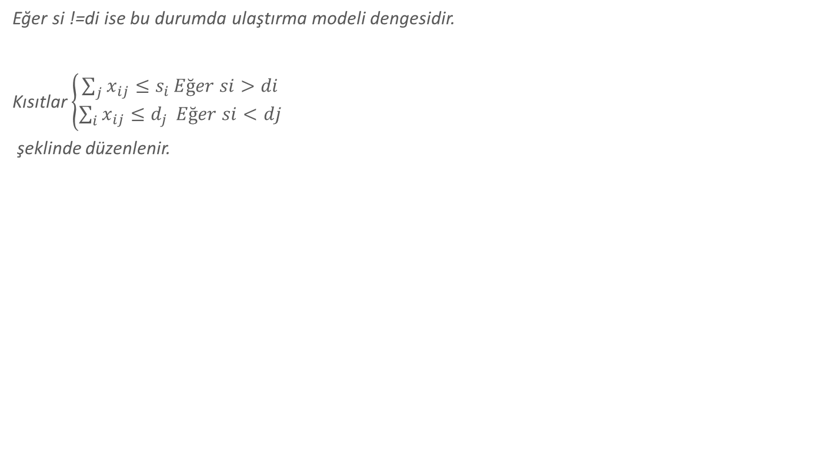
Dengesiz Taşıma Problemleri
Eğer si !=di ise bu durumda ulaştırma modeli dengesidir.
Kısıtlar $\left\{\begin{aligned}\sum_{j}{x_{ij}≤s_{i}}Eğer si>di \\ \sum_{i}{x_{ij}≤d_{j}} Eğer si<dj\end{aligned}\right.$
şeklinde düzenlenir.

Slide 9
Örnek
D1
D2
D3
Arz
15
30
20
S1
50
30
40
35
S2
30
Talep
25
45
10

Slide 10
Örnek
D1
D2
D3
Arz
x11
x12
30
x13
15
20
S1
50
x21
30
x22
40
x23
35
S2
30
Talep
25
45
10

Slide 11
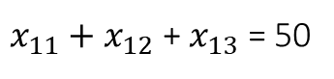
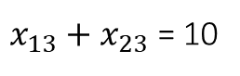
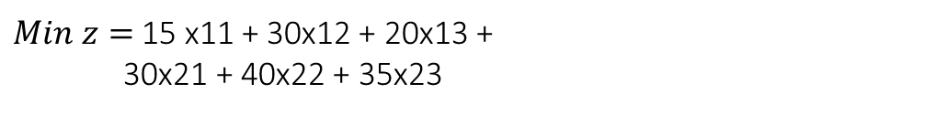
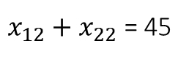
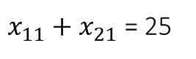
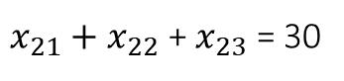
Örnek: Optimizasyon Modeli
$Min z=$15 x11 + 30x12 + 20x13 +
30x21 + 40x22 + 35x23
$x_{11}+x_{12}$ + $x_{13}$ = 50
Arz Kısıtları
$x_{21}+x_{22}$ + $x_{23}$ = 30
$x_{11}+x_{21}$ = 25
$x_{12}+x_{22}$ = 45
Talep Kısıtları
$x_{13}+x_{23}$ = 10

Slide 12
Önemli birkaç kural
Düğüm Denge Şartı:
Bir düğüme olan girişler ile çıkışlar toplamı birbirine eşittir.
Dengesiz problemlerin dengelenmesi
c₁₁
1
s₁
c₁₂
c₁₃

Slide 13
Dengesiz Durum
D1
D2
D3
Arz
x11
x12
30
x13
15
20
S1
50
x21
30
x22
40
x23
35
S2
30
Talep
25
45
40

Slide 14
Ağ Gösterimi
D1
25
x11
50
S1
x12
D2
45
x21
x22
30
S2
x23
x13
D3
40

Slide 15
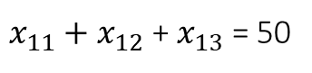
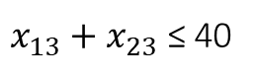
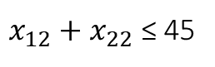
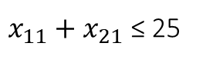
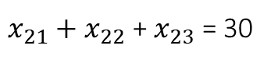
Dengesiz Durum Doğrusal Model
$Min z=$15 x11 + 30x12 + 20x13 + 30x21 + 40x22 + 35x23
$x_{11}+x_{12}$ + $x_{13}$ = 50
$x_{21}+x_{22}$ + $x_{23}$ = 30
$x_{11}+x_{21}$ ≤ 25
$x_{12}+x_{22}$ ≤ 45
$x_{13}+x_{23}$ ≤ 40

Slide 16
Aktarmalı Taşıma

Slide 17
Nedir ?
Aktarmalı taşıma problemleri, bir gönderinin belirli bir hedef düğüme ulaşmadan önce ara düğümlerden (aktarma düğümleri) geçebileceği taşıma problemleridir. Aktarmalı taşıma problemleri daha büyük taşıma problemlerine dönüştürülebilir ve özel bir taşıma programı ile çözülebilir.
1
d₁
C1d1
1
c₁₀
D0
s₁
c₁₂
c₁₁
2
d₂
c₂₀
c₂₂
2
D1
s₂
c₂₁
3
d₃
C2d3

Slide 18
Widgetco-I
Widgetco, biri Memphis'te diğeri Denver'da olmak üzere iki fabrikada test kiti üretmektedir. Memphis fabrikası günde 150 test kiti üretebiliyor ve Denver fabrikası günde 200 kadar test kiti üretebilir. Test kitleri NY, Chicago, Los Angeles ve Boston’daki müşterilere hava yoluyla taşınmaktadır. Her şehirdeki müşterilerin günde 130 test kiti talep etmektedir.
Widgetco bazı hava ulaşım vergileri sebebiyle, önce NY veya Chicago’ya daha sonra nihayi hedeflerine mal göndermenin daha ucuz olacağını düşünmektedir. Taşıma maliyetleri tabloda verilmiştir.
 | Memphis | Denver | NY | Chicago | LA | Boston
Memphis | 0 | - | 8 | 13 | 25 | 28
Denver | - | 0 | 15 | 12 | 26 | 25
NY | - | - | 0 | 6 | 16 | 17
Chicago | - | - | 6 | 0 | 14 | 16
LA | - | - | - | - | 0 | -
Boston | - | - | - | - | - | 0
 | Memphis | Denver | NY | Chicago | LA | Boston
Memphis | 0 | - | XM,NY | XM,C | XM,LA | XM,B
Denver | - | 0 | XD,NY | XD,C | XD,LA | XD,B
NY | - | - | 0 | XNY,C | XNY,LA | XNY,B
Chicago | - | - | XC,NY | 0 | XC,LA | XC,B
LA | - | - | - | - | 0 | -
Boston | - | - | - | - | - | 0

Slide 19
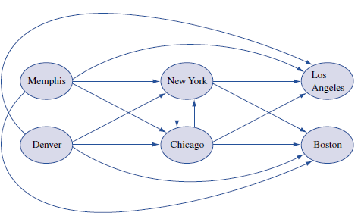
130
150
130
130
200
130

Slide 20
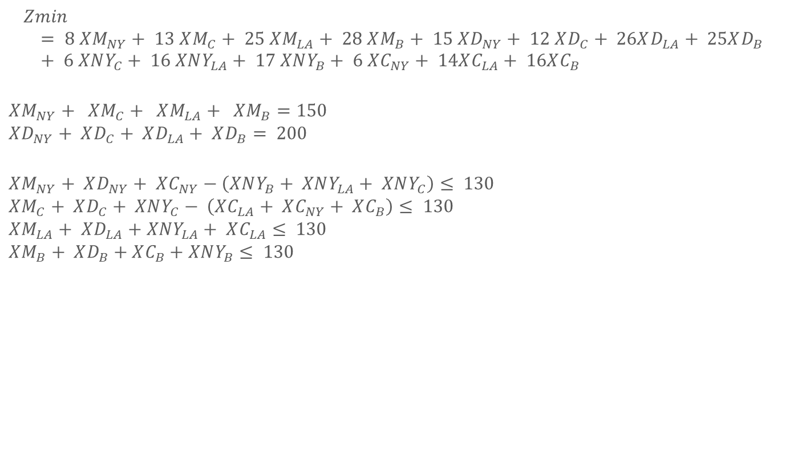
$$Zmin = 8 XM_{NY}+ 13 XM_{C}+ 25 XM_{LA}+ 28 XM_{B}+ 15 XD_{NY}+ 12 XD_{C}+ 26XD_{LA}+ 25XD_{B}+ 6 XNY_{C}+ 16 XNY_{LA}+ 17 XNY_{B}+ 6 XC_{NY}+ 14XC_{LA}+ 16XC_{B}$$
$$XM_{NY}+ XM_{C}+ XM_{LA}+ XM_{B}=150$$
$$XD_{NY}+ XD_{C}+ XD_{LA}+ XD_{B}= 200$$
$$XM_{NY}+ XD_{NY}+ XC_{NY}−\left(XNY_{B}+ XNY_{LA}+ XNY_{C}\right)≤ 130$$
$$XM_{C}+ XD_{C}+ XNY_{C}− \left(XC_{LA}+ XC_{NY}+ XC_{B}\right)≤ 130$$
$$XM_{LA}+ XD_{LA}+XNY_{LA}+ XC_{LA}≤ 130$$
$$XM_{B}+ XD_{B}+XC_{B}+XNY_{B}≤ 130$$
4x130 > 150 +200 olduğu için talep fazlası var <= kısıt yazıldı.

Slide 21
Widgetco-II
Widgetco, biri Memphis'te diğeri Denver'da olmak üzere iki fabrikada test kiti üretmektedir. Memphis fabrikası günde 150 test kiti üretebiliyor ve Denver fabrikası günde 200 kadar test kiti üretebilir. test kitleri Los Angeles ve Boston’daki müşterilere hava yoluyla taşınmaktadır. Her şehirdeki müşterilerin günde 130 test kiti talep etmektedir.
Widgetco bazı hava ulaşım vergileri sebebiyle, önce NY veya Chicago’ya daha sonra nihayi hedeflerine mal göndermenin daha ucuz olacağını düşünmektedir. Taşıma maliyetleri tabloda verilmiştir.
NY ve Chicago’da yalnızca depo olduğu ve aktarma merkezi olarak kullanıldığını düşünecek olursak yeni modelimiz nasıl olacaktır.
 | Memphis | Denver | NY | Chicago | LA | Boston
Memphis | 0 | - | 8 | 13 | 25 | 28
Denver | - | 0 | 15 | 12 | 26 | 25
NY | - | - | 0 | 6 | 16 | 17
Chicago | - | - | 6 | 0 | 14 | 16
LA | - | - | - | - | 0 | -
Boston | - | - | - | - | - | 0
 | Memphis | Denver | NY | Chicago | LA | Boston
Memphis | 0 | - | XM,NY | XM,C | XM,LA | XM,B
Denver | - | 0 | XD,NY | XD,C | XD,LA | XD,B
NY | - | - | 0 | XNY,C | XNY,LA | XNY,B
Chicago | - | - | XC,NY | 0 | XC,LA | XC,B
LA | - | - | - | - | 0 | -
Boston | - | - | - | - | - | 0

Slide 22
0
150
130
0
200
130

Slide 23
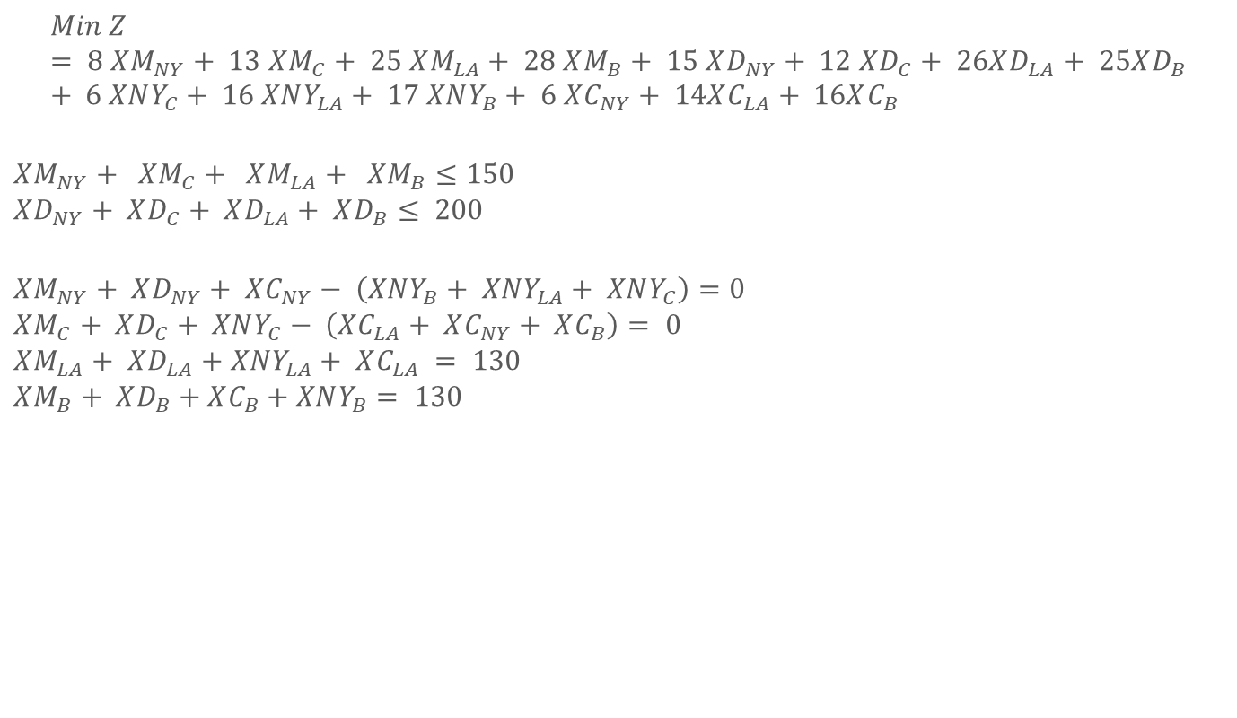
$$Min Z = 8 XM_{NY}+ 13 XM_{C}+ 25 XM_{LA}+ 28 XM_{B}+ 15 XD_{NY}+ 12 XD_{C}+ 26XD_{LA}+ 25XD_{B}+ 6 XNY_{C}+ 16 XNY_{LA}+ 17 XNY_{B}+ 6 XC_{NY}+ 14XC_{LA}+ 16XC_{B}$$
$$XM_{NY}+ XM_{C}+ XM_{LA}+ XM_{B}≤150$$
$$XD_{NY}+ XD_{C}+ XD_{LA}+ XD_{B}≤ 200$$
$$XM_{NY}+ XD_{NY}+ XC_{NY}− \left(XNY_{B}+ XNY_{LA}+ XNY_{C}\right)=0$$
$$XM_{C}+ XD_{C}+ XNY_{C}− \left(XC_{LA}+ XC_{NY}+ XC_{B}\right)= 0$$
$$XM_{LA}+ XD_{LA}+XNY_{LA}+ XC_{LA} = 130$$
$$XM_{B}+ XD_{B}+XC_{B}+XNY_{B}= 130$$
150 +200 > 2x130 olduğu için arz fazla ve arz kısıtları <= oldu.

Slide 24
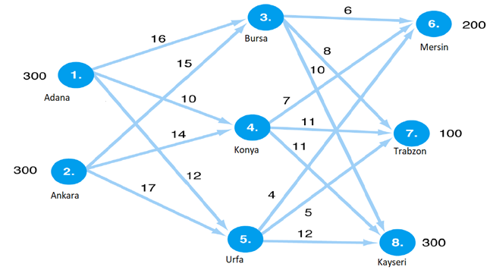
Aktarmalı Transport: Örnek

Slide 25
Node 1:
X13+x14+x15 = 300
Node 2:
X23 + x24 + x25 = 300
Node 3:
X13 + x23 = x36 + x37 + x38
Node 4:
X14 + x24 = x46 +x47 +x48
Node 5:
X25 + x15 = x56 + x57 + x58
Node 6:
X36 + x46 +x56 = 200
Node 7:
X37 + x47 + x57 = 100
Node 8 :
X58 + x48 +x38 = 300
Min Z = 16x13 + 10x14 + 12x15 + 15x23 + 14x24 + 17x25 + 6x36 + 8x37 + 10x38 + 7x46 + 11x47 + 11x48 + 4x56 + 5x57 + 12x58

Slide 26
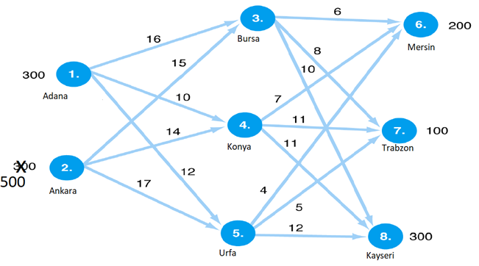
Node 1:
X13+x14+x15 ≤ 300
Node 2:
X23 + x24 + x25 ≤ 500
Node 3:
X13 + x23 = x36 + x37 + x38
Node 4:
X14 + x24 = x46 +x47 +x48
Node 5:
X25 + x15 = x56 + x57 + x58
Node 6:
X36 + x46 +x56 = 200
Node 7:
X37 + x47 + x57 = 100
Node 8 :
X58 + x48 +x38 = 300
Min Z = 16x13 + 10x14 + 12x15 + 15x23 + 14x24 + 17x25 + 6x36 + 8x37 + 10x38 + 7x46 + 11x47 + 11x48 + 4x56 + 5x57 + 12x58

Slide 27
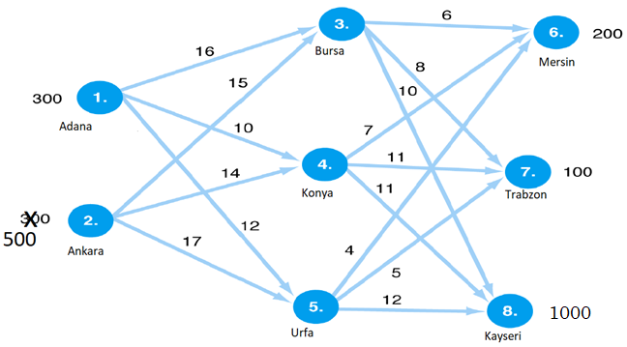
Node 1:
X13+x14+x15 = 300
Node 2:
X23 + x24 + x25 = 500
Node 3:
X13 + x23 = x36 + x37 + x38
Node 4:
X14 + x24 = x46 +x47 +x48
Node 5:
X25 + x15 = x56 + x57 + x58
Node 6:
X36 + x46 +x56 ≤ 200
Node 7:
X37 + x47 + x57 ≤ 100
Node 8 :
X58 + x48 +x38 ≤ 1000
Min Z = 16x13 + 10x14 + 12x15 + 15x23 + 14x24 + 17x25 + 6x36 + 8x37 + 10x38 + 7x46 + 11x47 + 11x48 + 4x56 + 5x57 + 12x58

Slide 28
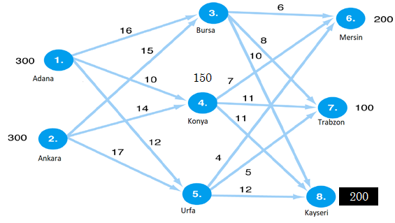
Node 1:
X13+x14+x15 = 300
Node 2:
X23 + x24 + x25 = 300
Node 3:
X13 + x23 = x36 + x37 + x38
Node 4:
(X14 + x24) – (x46 +x47 +x48)≤150
Node 5:
x25 + x15-(x56 + x57 + x58)=0
Node 6:
X36 + x46 +x56 ≤ 200
Node 7:
X37 + x47 + x57 ≤ 100
Node 8 :
X58 + x48 +x38 ≤ 200
Min Z = 16x13 + 10x14 + 12x15 + 15x23 + 14x24 + 17x25 + 6x36 + 8x37 + 10x38 + 7x46 + 11x47 + 11x48 + 4x56 + 5x57 + 12x58

Slide 29
Yakınsama Çözümleri
Vogel Yakınsama
Kuzey-Batı Ataması
Russel Yakınsama
En küçük maliyetli hücreye atama
Optimizasyon Yöntemi
DEĞİLDİRLER

Slide 30
Vogel’s Approximation
 | T1 | T2 | T3 | … | Tm
D1 | c11 | c12 | c13 | … | C1m | B1
D2 |  |  |  |  |  | B2
… |  |  |  |  |  | …
Dn | cn1 | cn2 | cn3 | … | cnm | Bn
 | E1 | E2 | E3 | … | Em

Slide 31
Vogel’s uygulama adımları
En iyi iki maliyet/kar hücresi her bir satır ve her bir sütun için yapılır,
En iyiler arasındaki fark alınarak «ceza» değeri belirlenir
En yüksek cezalı satır veya sütun seçilir. En düşük maliyetli hücreye mümkün en yüksek atama yapılır.
Tüm talebi/arzı sağlanan satır/veya sütun kapatılır,
Kapatılan satırlar/sütunlar sonraki iterasyonlara dahil edilmez
Adımlar tüm tahsisler yapılıncaya kadar devam ettirilir.
Vogel’s bir yaklaşık çözüm verir, optimumu garanti etmez.

Slide 32
Vogel’s Yaklaşımı
Maliyet | B1 | B2 | B3 | B4 | Arz
A1 | 2 | 3 | 5 | 1 | 8
A2 | 7 | 3 | 4 | 6 | 10
A3 | 4 | 1 | 7 | 2 | 20
Talep | 6 | 8 | 9 | 15
 | B1 | B2 | B3 | B4 | Arz | Penalty
A1 | 2 | 3 | 5 | 1 | 8 | 1
A2 | 7 | 3 | 4 | 6 | 10 | 1
A3 | 4 | 1 | 7 | 2 | 20 | 1
Talep | 6 | 8 | 9 | 15
Penalty | 2 | 2 | 1 | 1

Slide 33
Vogel’s Yaklaşımı
 | B1 | B2 | B3 | B4 | Arz | Penalty
A1 | 2 | 3 | 5 | 1 | 8 | 1
A2 | 7 | 3 | 4 | 6 | 10 | 1
A3 | 4 | 1 | 7 | 2 | 20 | 1
Talep | 6 | 8 | 9 | 15
Penalty | 2 | 2 | 1 | 1
 | B1 | B2 | B3 | B4 | Arz | Penalty
A1 | 2 (6) | 3 | 5 | 1 | 2
A2 | 7 | 3 | 4 | 6 | 10
A3 | 4 | 1 | 7 | 2 | 20
Talep | 0 | 8 | 9 | 15
Penalty
 | B1 | B2 | B3 | B4 | Arz | Penalty
A1 | 2 (6) | 3 | 5 | 1 | 2 | 2
A2 | 7 | 3 | 4 | 6 | 10 | 1
A3 | 4 | 1 | 7 | 2 | 20 | 1
Talep | 0 | 8 | 9 | 15
Penalty | x | 2 | 1 | 1

Slide 34
Vogel’s Yaklaşımı
 | B1 | B2 | B3 | B4 | Arz | Penalty
A1 | 2 (6) | 3 | 5 | 1 | 2
A2 | 7 | 3 | 4 | 6 | 10
A3 | 4 | 1 (8) | 7 | 2 | 12
Talep | 0 | 0 | 9 | 15
Penalty | x | x
 | B1 | B2 | B3 | B4 | Arz | Penalty
A1 | 2 (6) | 3 | 5 | 1 | 2 | 4
A2 | 7 | 3 | 4 | 6 | 10 | 2
A3 | 4 | 1 (8) | 7 | 2 | 12 | 5
Talep | 0 | 0 | 9 | 15
Penalty | x | x | 1 | 1

Slide 35
Vogel’s Yaklaşımı
 | B1 | B2 | B3 | B4 | Arz | Penalty
A1 | 2 (6) | 3 | 5 | 1 | 2 | 4
A2 | 7 | 3 | 4 | 6 | 10 | 2
A3 | 4 | 1 (8) | 7 | 2 (12) | 0 | X
Talep | 0 | 0 | 9 | 3
Penalty | x | x | 1 | 5
 | B1 | B2 | B3 | B4 | Arz | Penalty
A1 | 2 (6) | 3 | 5 | 1 (2) | 0
A2 | 7 | 3 | 4 (9) | 6 (1) | 0
A3 | 4 | 1 (8) | 7 | 2 (12) | 0
Talep | 0 | 0 | 0 | 0
Penalty | x | x
Toplam maliyet: 12 + 2 + 36 + 6 +8 + 24 = 88

Slide 36
Kuzey-Batı Ataması
Hiçbir zaman tek başına kullanılmaz.
Başlangıç çözümü verir.

Slide 37
 | D1 | D2 | D3 | D4
S1 |  |  |  |  | 7
S2 |  |  |  |  | 9
S3 |  |  |  |  | 18
 | 5 | 8 | 7 | 14
 | D1 | D2 | D3 | D4
S1 | 5 |  |  |  | 2
S2 |  |  |  |  | 9
S3 |  |  |  |  | 18
 | 0 | 8 | 7 | 14
 | D1 | D2 | D3 | D4
S1 | 5 | 2 |  |  | 0
S2 |  |  |  |  | 9
S3 |  |  |  |  | 18
 | 0 | 6 | 7 | 14
 | D1 | D2 | D3 | D4
S1 | 5 | 2 |  |  | 0
S2 |  | 6 |  |  | 3
S3 |  |  |  |  | 18
 | 0 | 0 | 7 | 14
 | D1 | D2 | D3 | D4
S1 | 5 | 2 |  |  | 0
S2 |  | 6 | 3 |  | 0
S3 |  |  | 4 |  | 14
 | 0 | 0 | 0 | 14
 | D1 | D2 | D3 | D4
S1 |  |  |  |  | 7
S2 |  |  |  |  | 9
S3 |  |  |  |  | 18
 | 5 | 8 | 7 | 14
 | D1 | D2 | D3 | D4
S1 | 5 | 2 |  |  | 0
S2 |  | 6 | 3 |  | 0
S3 |  |  |  |  | 18
 | 0 | 0 | 4 | 14
 | D1 | D2 | D3 | D4
S1 | 5 | 2 |  |  | 0
S2 |  | 6 | 3 |  | 0
S3 |  |  | 4 | 14 | 0
 | 0 | 0 | 0 | 0
Atama Yönü

Slide 38
Russel Yakınsama

Slide 39
Algoritma
Taşıma maliyetleri matrisi, arz ve talep değerleriyle düzenlenir,
Her satır ve sütun için en yüksek maliyet değeri bulunur,
Sütunlardaki ve satırlardaki her bir maliyet değeri en yüksek maliyetten çıkarılır,
Adım 2 (iki)'nin hesaplanmasından en büyük negatif değere sahip hücrenin seçilmesi ve ardından ürünlerin hücreye tahsisi sağlanır,
Tüm ürünler dağıtılana, yani Adım 4'e kadar Adım 2 tekrarlanır.
Tahsis tamamlanmışsa, dağıtım maliyetini hesaplanır.

Slide 40
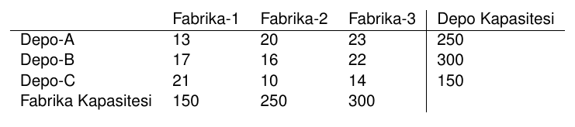
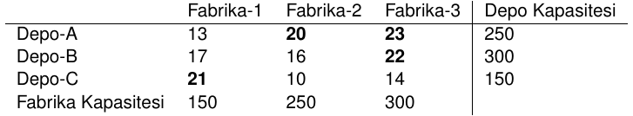
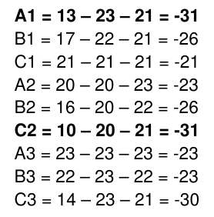
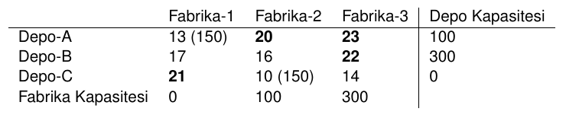
Örnek

Slide 41
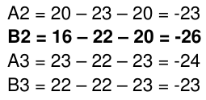
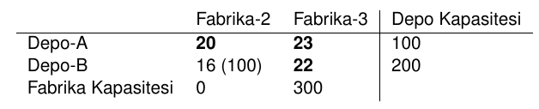
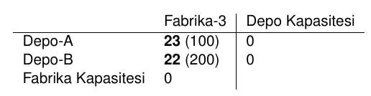

Slide 42
En Küçük Maliyetli Gözler Yöntemi

Slide 43
H için Üretim ve Taşıma Maliyetleri
 | K | I | F | C | E | KAPASİTE
D | ^{80,00} | ^{78,00} | ^{77,00} | ^{78,00} | ^{77,00} | 7.000
G | ^{76,50} | ^{75,00} | ^{73,50} | ^{71,50} | ^{70,20} | 5.500
H | ^{71,50} | ^{70,50} | ^{71,80} | ^{76,50} | ^{75,00} | 12.500
TALEP | 5.000 | 6.000 | 4.000 | 7.000 | 3.000

Slide 44
1- En düşük Maliyet hangisi ?
 | K | I | F | C | E | KAPASİTE
D | ^{80,00} | ^{78,00} | ^{77,00} | ^{78,00} | ^{77,00} | 7.000
G | ^{76,50} | ^{75,00} | ^{73,50} | ^{71,50} | ^{70,20} | 5.500
H | ^{71,50} | ^{70,50} | ^{71,80} | ^{76,50} | ^{75,00} | 12.500
TALEP | 5.000 | 6.000 | 4.000 | 7.000 | 3.000
^{70,20}
5.500
3.000
En düşük maliyet noktasına göre Talep miktarı ve kapasite ne kadar?

Slide 45
E’nin Talebi G den Karşılanır
 | K | I | F | C | E | KAPASİTE
D | ^{80,00} | ^{78,00} | ^{77,00} | ^{78,00} | ^{77,00} | 7.000
G | ^{76,50} | ^{75,00} | ^{73,50} | ^{71,50} | ^{70,20} | 5.500
H | ^{71,50} | ^{70,50} | ^{71,80} | ^{76,50} | ^{75,00} | 12.500
TALEP | 5.000 | 6.000 | 4.000 | 7.000 | 3.000
2.500
3.000
G fabrikasının Kapasitesi ne kadar kaldı?

Slide 46
2-Şimdi En düşük Maliyet hangisi?
 | K | I | F | C | E | KAPASİTE
D | ^{80,00} | ^{78,00} | ^{77,00} | ^{78,00} | ^{77,00} | 7.000
G | ^{76,50} | ^{75,00} | ^{73,50} | ^{71,50} | ^{70,20} | 2.500
H | ^{71,50} | ^{70,50} | ^{71,80} | ^{76,50} | ^{75,00} | 12.500
TALEP | 5.000 | 6.000 | 4.000 | 7.000 | 0
3.000
^{70,50}
12.500
6.000
En düşük maliyet noktasına göre Talep miktarı ve kapasite ne kadar?

Slide 47
I’nin Talebi H’dan Karşılanır
 | K | I | F | C | E | KAPASİTE
D | ^{80,00} | ^{78,00} | ^{77,00} | ^{78,00} | ^{77,00} | 7.000
G | ^{76,50} | ^{75,00} | ^{73,50} | ^{71,50} | ^{70,20} | 2.500
H | ^{71,50} | ^{70,50} | ^{71,80} | ^{76,50} | ^{75,00} | 12.500
TALEP | 5.000 | 6.000 | 4.000 | 7.000 | 0
3.000
6.000
6.500
H fabrikasının Kapasitesi ne kadar kaldı?

Slide 48
3-Şimdi En düşük Maliyet hangisi?
 | K | I | F | C | E | KAPASİTE
D | ^{80,00} | ^{78,00} | ^{77,00} | ^{78,00} | ^{77,00} | 7.000
G | ^{76,50} | ^{75,00} | ^{73,50} | ^{71,50} | ^{70,20} | 2.500
H | ^{71,50} | ^{70,50} | ^{71,80} | ^{76,50} | ^{75,00} | 6.500
TALEP | 5.000 | 0 | 4.000 | 7.000 | 0
3.000
^{71,50}
6.500
6.000
5.000
En düşük maliyet noktasına göre Talep miktarı ve kapasite ne kadar?

Slide 49
K’nın Talebi H’dan Karşılanır
 | K | I | F | C | E | KAPASİTE
D | ^{80,00} | ^{78,00} | ^{77,00} | ^{78,00} | ^{77,00} | 7.000
G | ^{76,50} | ^{75,00} | ^{73,50} | ^{71,50} | ^{70,20} | 2.500
H | ^{71,50} | ^{70,50} | ^{71,80} | ^{76,50} | ^{75,00} | 6.500
TALEP | 5.000 | 0 | 4.000 | 7.000 | 0
3.000
1.500
5.000
6.000
H fabrikasının Kapasitesi ne kadar kaldı?

Slide 50
4-Şimdi En düşük Maliyet hangisi?
 | K | I | F | C | E | KAPASİTE
D | ^{80,00} | ^{78,00} | ^{77,00} | ^{78,00} | ^{77,00} | 7.000
G | ^{76,50} | ^{75,00} | ^{73,50} | ^{71,50} | ^{70,20} | 2.500
H | ^{71,50} | ^{70,50} | ^{71,80} | ^{76,50} | ^{75,00} | 6.500
TALEP | 0 | 0 | 4.000 | 7.000 | 0
^{71,50}
2.500
3.000
5.000
6.000
7.000
En düşük maliyet noktasına göre Talep miktarı ve kapasite ne kadar?

Slide 51
C’nin Talebinin 2500 birimi G’den Karşılanır
 | K | I | F | C | E | KAPASİTE
D | ^{80,00} | ^{78,00} | ^{77,00} | ^{78,00} | ^{77,00} | 7.000
G | ^{76,50} | ^{75,00} | ^{73,50} | ^{71,50} | ^{70,20} | 2.500
H | ^{71,50} | ^{70,50} | ^{71,80} | ^{76,50} | ^{75,00} | 6.500
TALEP | 0 | 0 | 4.000 | 7.000 | 0
0
2.500
3.000
1.500
5.000
6.000
4.500
G fabrikasının Kapasitesi ne kadar kaldı?
C deposunun ne kadar karşılanmayan talebi kaldı?

Slide 52
5-Şimdi En düşük Maliyet hangisi?
 | K | I | F | C | E | KAPASİTE
D | ^{80,00} | ^{78,00} | ^{77,00} | ^{78,00} | ^{77,00} | 7.000
G | ^{76,50} | ^{75,00} | ^{73,50} | ^{71,50} | ^{70,20} | 0
H | ^{71,50} | ^{70,50} | ^{71,80} | ^{76,50} | ^{75,00} | 1.500
TALEP | 0 | 0 | 4.000 | 4.500 | 0
2.500
3.000
^{71,80}
1.500
5.000
6.000
4.000
En düşük maliyet noktasına göre Talep miktarı ve kapasite ne kadar?

Slide 53
F’nin Talebinin 1500 birimi H’den Karşılanır
 | K | I | F | C | E | KAPASİTE
D | ^{80,00} | ^{78,00} | ^{77,00} | ^{78,00} | ^{77,00} | 7.000
G | ^{76,50} | ^{75,00} | ^{73,50} | ^{71,50} | ^{70,20} | 0
H | ^{71,50} | ^{70,50} | ^{71,80} | ^{76,50} | ^{75,00} | 6.500
TALEP | 0 | 0 | 4.000 | 4.500 | 0
2.500
3.000
1.500
5.000
6.000
1.500
0
2.500
H fabrikasının Kapasitesi ne kadar kaldı?
F deposunun ne kadar karşılanmayan talebi kaldı?

Slide 54
6-Şimdi En düşük Maliyet hangisi?
 | K | I | F | C | E | KAPASİTE
D | ^{80,00} | ^{78,00} | ^{77,00} | ^{78,00} | ^{77,00} | 7.000
G | ^{76,50} | ^{75,00} | ^{73,50} | ^{71,50} | ^{70,20} | 0
H | ^{71,50} | ^{70,50} | ^{71,80} | ^{76,50} | ^{75,00} | 0
TALEP | 0 | 0 | 2.500 | 4.500 | 0
^{77,00}
7.000
2.500
3.000
5.000
6.000
1.500
2.500
En düşük maliyet noktasına göre Talep miktarı ve kapasite ne kadar?

Slide 55
F’nin Talebinin 2500 birimi D’den Karşılanır
 | K | I | F | C | E | KAPASİTE
D | ^{80,00} | ^{78,00} | ^{77,00} | ^{78,00} | ^{77,00} | 7.000
G | ^{76,50} | ^{75,00} | ^{73,50} | ^{71,50} | ^{70,20} | 0
H | ^{71,50} | ^{70,50} | ^{71,80} | ^{76,50} | ^{75,00} | 0
TALEP | 0 | 0 | 2.500 | 4.500 | 0
4.500
2.500
2.500
3.000
5.000
6.000
1.500
0
D fabrikasının Kapasitesi ne kadar kaldı?
F deposunun ne kadar karşılanmayan talebi kaldı?

Slide 56
7-Şimdi En düşük Maliyet hangisi?
 | K | I | F | C | E | KAPASİTE
D | ^{80,00} | ^{78,00} | ^{77,00} | ^{78,00} | ^{77,00} | 4.500
G | ^{76,50} | ^{75,00} | ^{73,50} | ^{71,50} | ^{70,20} | 0
H | ^{71,50} | ^{70,50} | ^{71,80} | ^{76,50} | ^{75,00} | 0
TALEP | 0 | 0 | 0 | 4.500 | 0
^{78,00}
4.500
2.500
2.500
3.000
5.000
6.000
1.500
4.500
En düşük maliyet noktasına göre Talep miktarı ve kapasite ne kadar?

Slide 57
C’nin Talebinin 4500 birimi D’den Karşılanır
 | K | I | F | C | E | KAPASİTE
D | ^{80,00} | ^{78,00} | ^{77,00} | ^{78,00} | ^{77,00} | 4.500
G | ^{76,50} | ^{75,00} | ^{73,50} | ^{71,50} | ^{70,20} | 0
H | ^{71,50} | ^{70,50} | ^{71,80} | ^{76,50} | ^{75,00} | 0
TALEP | 0 | 0 | 0 | 4.500 | 0
2.500
0
4.500
2.500
3.000
5.000
6.000
1.500
0
Maliyet=3.000 X 70,20 + 6.000 X 70,50 + 5.000 X 71,50 + 2.500 X 71,50 + 1.500 X 71,80 + 2.500 X 77,00 + 4.500 X 78,00= 1.821.050
D fabrikasının Kapasitesi ne kadar kaldı?
C deposunun ne kadar karşılanmayan talebi kaldı?

Slide 58
Optimizasyon Teknikleri

Slide 59
Atlama Taşı

Slide 60
Atlama Taşı
Temel çözümde olmayan değişkenlerden hangisinin çözüme gireceğini belirlemek için çözümde olmayan her değişken (yani boş hücreler) için birim maliyet hesaplaması yapılır.
Bu hesaplama, ilgili boş hücreden başlamak üzere dolu hücrelere uğrayarak kapalı bir çevrim ile gerçekleştirilir.
Çevrimde ilgili boş hücreye (+) işareti verilir ve çevrimin köşelerine karşılık gelen dolu hücrelere; sırasıyla (-), (+), (-) işaretleri verilir.
Bu işaretler sayesinde ilgili boş hücrenin birim taşıma maliyeti hesaplanır. Bu hesaplama bütün boş hücreler için tekrarlanır ve birim maliyetler ayrı ayrı bulunur.
Bu maliyet miktarları içerisinde negatif olanların “rakamca” en büyüğü alınır ve bu boş hücreye atama yapılır.
Ne kadar atama yapılacağına karar verebilmek için atama yapılan hücreden başlamak üzere dolu hücrelere uğrayarak yapılan çevrim üzerindeki yükleme miktarlarından en küçük olanı alınır ve ilgili hücreye yüklenir. Bunu yaparken sunum ve talep kapasitelerini bozmamak için, belirlenen atama miktarı (-) işareti alan hücreden çıkarılır, (+) işareti alan hücreye eklenir.
Birim maliyetlerin hepsi “pozitif” ya da “sıfır” olduğunda optimal çözüme ulaşılmış olur.

Slide 61
Kuzey-Batı
 | B1 | B2 | B3 | B4 | Arz
A1 | 2 (6) | 3 (2) | 5 | 1 | 0
A2 | 7 | 3 (6) | 4 (4) | 6 | 0
A3 | 4 | 1 | 7 (5) | 2 (15) | 0
Talep | 0 | 0 | 0 | 0
A1B3 = 5-3 +3 -4 =1
A1B4=1-3 +3 -4 +7 -2 = 2
A2B1 = 7-2+3-3= 5
A3B1 =4-2+3-3+4-7=-1
A3B2 = 1-3+4-7=-5
A2B4=6-4+7-2=3
Maliyet Önceki: 26 + 32 +36 + 44 + 75 + 215 =117

Slide 62
Atlama Taşı
 | B1 | B2 | B3 | B4 | Arz
A1 | 2 (6) | 3 (2) | 5 | 1 | 0
A2 | 7 | 3 (1) (-) | 4 (9) (+) | 6 | 0
A3 | 4 | 1 (5) (+) | 7 (0) (-) | 2 (15) | 0
Talep | 0 | 0 | 0 | 0
A1B3 = 5-3 +3 -4 =1
A1B4=1-3 +3 -4 +7 -2 = 2
A2B1 = 7-2+3-3= 5
A3B1 =4-2+3-3+4-7=-1
A3B2 = 1-3+4-7=-5
A2B4=6-4+7-2=3
Yeni Önceki: 26 + 32 +31 + 49+ 15+ 215 = 92

Slide 63
 | B1 | B2 | B3 | B4 | Arz
A1 | 2 (6) | 3 (2) (-) | 5 | 1 (+) | 0
A2 | 7 | 3 (1) | 4 (9) | 6 | 0
A3 | 4 | 1 (5) (+) | 7 | 2 (15) (-) | 0
Talep | 0 | 0 | 0 | 0
A1B3= 5-3+3-4=1
A3B3=7-4+3-1=5
Yeni maliyet 86
A1B4= 1-3+1-2=-3
A2B1=7-2+3-3=5
 | B1 | B2 | B3 | B4 | Arz
A1 | 2 (6) | 3 (0) (-) | 5 | 1 (2)(+) | 0
A2 | 7 | 3 (1) | 4 (9) | 6 | 0
A3 | 4 | 1 (7) (+) | 7 | 2 (13) (-) | 0
Talep | 0 | 0 | 0 | 0
A2B4=6-3+1-2=2
A3B1=4-1+3-2=4

Slide 64
MODI
Optimumluk şartı araştırma ve optimize etme

Slide 65
 |  | V1=2 | V2=0 | V3=-1 | V4=1
 |  | B1 | B2 | B3 | B4 | Arz
U1=0 | A1 | 2 (6) | 3 | 5 | 1 (2) | 8
U2=5 | A2 | 7 | 3 | 4 (9) | 6 (1) | 10
U3=1 | A3 | 4 | 1 (8) | 7 | 2 (12) | 20
 | Talep | 6 | 8 | 9 | 15
 |  | V1=2 | V2=? | V3=? | V4=1
 |  | B1 | B2 | B3 | B4 | Arz
U1=0 | A1 | 2 (6) | 3 | 5 | 1 (2) | 8
U2=5 | A2 | 7 | 3 | 4 (9) | 6 (1) | 10
U3=1 | A3 | 4 | 1 (8) | 7 | 2 (12) | 20
 | Talep | 6 | 8 | 9 | 15
 |  | V1=2 | V2=0 | V3=? | V4=1
 |  | B1 | B2 | B3 | B4 | Arz
U1=0 | A1 | 2 (6) | 3 | 5 | 1 (2) | 8
U2=5 | A2 | 7 | 3 | 4 (9) | 6 (1) | 10
U3=1 | A3 | 4 | 1 (8) | 7 | 2 (12) | 20
 | Talep | 6 | 8 | 9 | 15
 |  | V1=2 | V2=? | V3=? | V4=1
 |  | B1 | B2 | B3 | B4 | Arz
U1=0 | A1 | 2 (6) | 3 | 5 | 1 (2) | 8
U2=? | A2 | 7 | 3 | 4 (9) | 6 (1) | 10
U3=? | A3 | 4 | 1 (8) | 7 | 2 (12) | 20
 | Talep | 6 | 8 | 9 | 15
 |  | V1=2 | V2=? | V3=? | V4=1
 |  | B1 | B2 | B3 | B4 | Arz
U1=0 | A1 | 2 (6) | 3 | 5 | 1 (2) | 8
U2=5 | A2 | 7 | 3 | 4 (9) | 6 (1) | 10
U3=? | A3 | 4 | 1 (8) | 7 | 2 (12) | 20
 | Talep | 6 | 8 | 9 | 15
 |  | V1=? | V2=? | V3=? | V4=?
 |  | B1 | B2 | B3 | B4 | Arz
U1=0 | A1 | 2 (6) | 3 | 5 | 1 (2) | 8
U2=? | A2 | 7 | 3 | 4 (9) | 6 (1) | 10
U3=? | A3 | 4 | 1 (8) | 7 | 2 (12) | 20
 | Talep | 6 | 8 | 9 | 15
 |  | V1=2 | V2=? | V3=? | V4=?
 |  | B1 | B2 | B3 | B4 | Arz
U1=0 | A1 | 2 (6) | 3 | 5 | 1 (2) | 8
U2=? | A2 | 7 | 3 | 4 (9) | 6 (1) | 10
U3=? | A3 | 4 | 1 (8) | 7 | 2 (12) | 20
 | Talep | 6 | 8 | 9 | 15
Dolu Hücreler için
U1 +V1 =2 → 0+V1=2
U1+V4 =1 → 0+V4 =1
U2+V4 =6 → U2+1 =6 → U2=5
U3+V4 =2 → U3+1 =2 → U3=1
U3+V2 =1 → 1+V2 =1 → V2=0
U2+V3 =4 → 5+V3 =4 → V3=-1

Slide 66
Boş hücreler için
C-Z=C-(U+V) < 0 hücresi varsa atama yapılır.
A2-B2 hücresi : 3-(u2+v2) = 3-5 =-2 atama yapılır
Diğerleri >=0 atama yapılmaz.
U1=0 ile başlanır
Her dolu göz için C=U+V şartı sağlanır. Her Bir u ve v değeri bulunur.
Boş hücreler için Cij-(Ui+Vj) < 0 min problemler için aranır
 |  | V1=2 | V2=0 | V3=-1 | V4=1
 |  | B1 | B2 | B3 | B4 | Arz
U1=0 | A1 | 2 (6) | 3 | 5 | 1 (2) | 8
U2=5 | A2 | 7 | 3 | 4 (9) | 6 (1) | 10
U3=1 | A3 | 4 | 1 (8) | 7 | 2 (12) | 20
 | Talep | 6 | 8 | 9 | 15
Dolu hücreler için ci=ui+vi
1,1 hücresi için : c-Z= 2-(u1 +v1)=0 olmalıdır. V1=2 bulunur
1,4 hücresi için : U1 +V4 =1 V4= 1 bulunur.
….
…..
A1-B1 dolu hücresi kullanılarak C11-(U1+V1)= 0 kullanılır ve 2 - (0+V1)=0 V1=2 hesaplanır.\\
A1-B4 dolu hücresi kullanılarak C14-(U1+V4)= 0 kullanılır ve 1 - (0+V4)=0 V4=1 hesaplanır.\\
A2-B4 dolu hücresi kullanılarak C24-(U2+V4)= 0 kullanılır ve 6 - (U2+1)=0 U2=5 hesaplanır.\\
A2-B3 dolu hücresi kullanılarak C23-(U2+V3)= 0 kullanılır ve 4 - (5+V3)=0 V3=-1 hesaplanır.\\
A3-B4 dolu hücresi kullanılarak C34-(U2+V3)= 0 kullanılır ve 2 - (U3+1)=0 U3=1 hesaplanır.\\
A3-B2 dolu hücresi kullanılarak C32-(U3+V2)= 0 kullanılır ve 1 - (1+V2)=0 V2=0 hesaplanır.\\

Slide 67
Boş hücreler için optimallik şartı hesaplanır.
Boş hücreler için C-(Ui+Vi) ≤ 0 min problemler için
 |  | V1=2 | V2=0 | V3=-1 | V4=1
 |  | B1 | B2 | B3 | B4 | Arz
U1=0 | A1 | 2 (6) | 3 | 5 | 1 (2) | 8
U2=5 | A2 | 7 | 3 (1) | 4 (9) | 6 (0) | 10
U3=1 | A3 | 4 | 1 (7) | 7 | 2 (13) | 20
 | Talep | 6 | 8 | 9 | 15
Dolu hücreler için ci=ui+vi
Toplam = 86

Slide 68
En Kısa Süreli Transfer

Slide 69
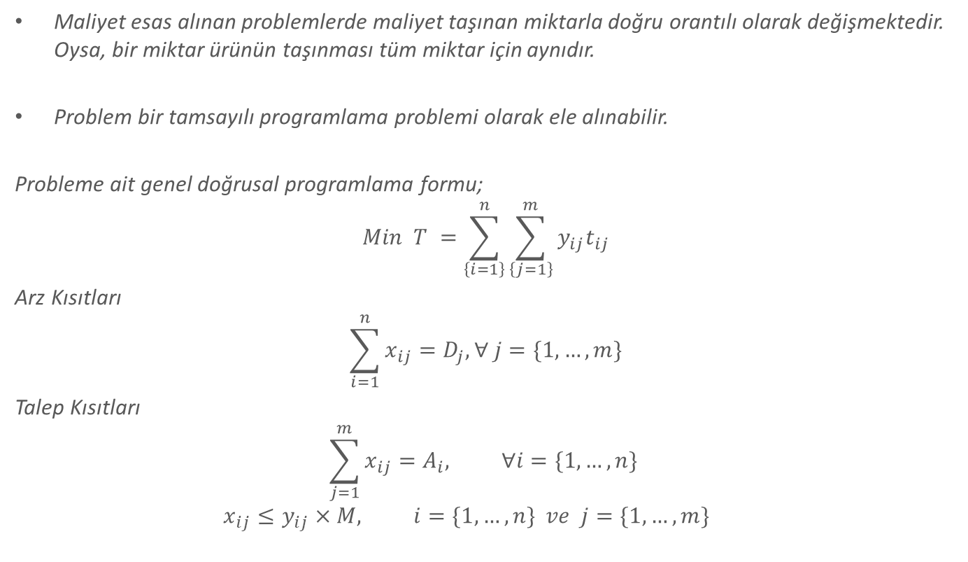
Maliyet esas alınan problemlerde maliyet taşınan miktarla doğru orantılı olarak değişmektedir. Oysa, bir miktar ürünün taşınması tüm miktar için aynıdır.
Problem bir tamsayılı programlama problemi olarak ele alınabilir.
Probleme ait genel doğrusal programlama formu;
$$Min T =\sum_{\left\{i=1\right\}}^{n}{\sum_{\left\{j=1\right\}}^{m}{y_{ij}t_{ij}}}$$
Arz Kısıtları
$$\sum_{i=1}^{n}{x_{ij}}=D_{j}, ∀ j=\{1,…,m\}$$
Talep Kısıtları
$$\sum_{j=1}^{m}{x_{ij}}=A_{i}, ∀i=\{1,…,n\}$$
$$x_{ij}≤y_{ij}×M, i=\{1,…,n\} ve j=\{1,…,m\}$$

Slide 70
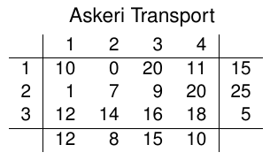
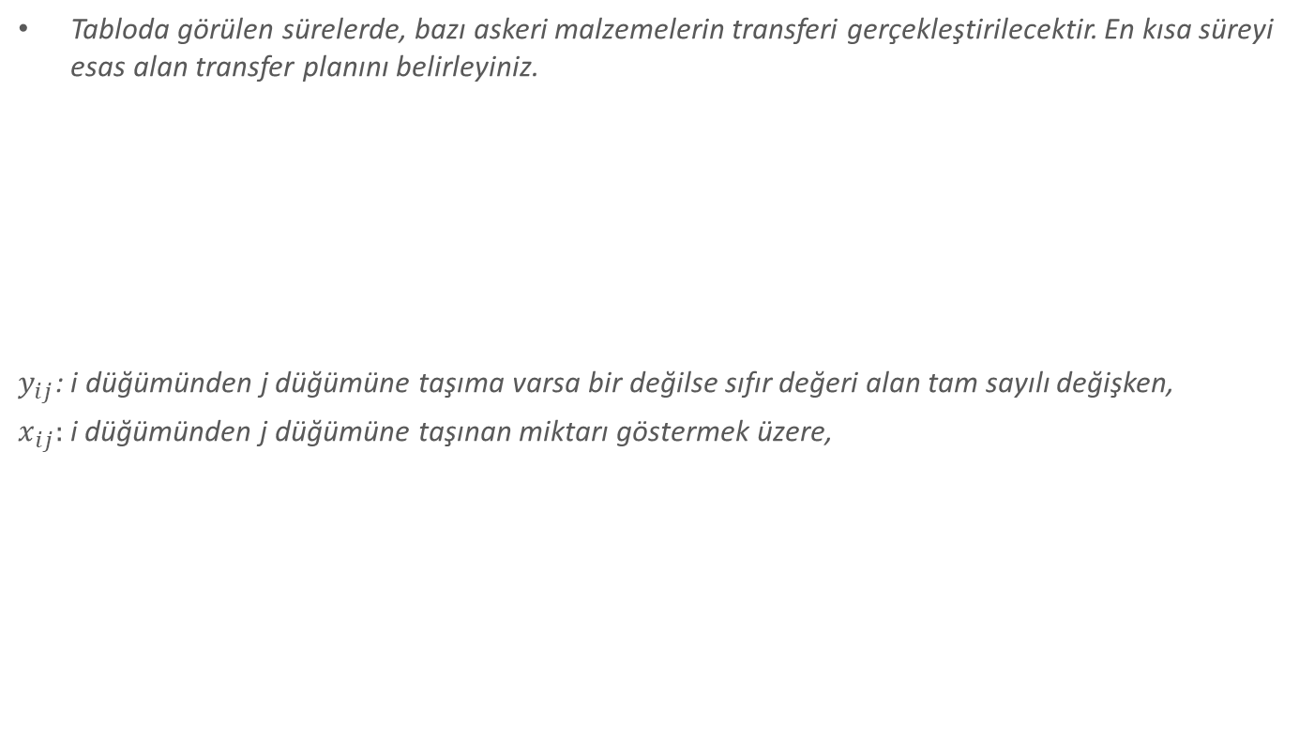
Örnek
Tabloda görülen sürelerde, bazı askeri malzemelerin transferi gerçekleştirilecektir. En kısa süreyi esas alan transfer planını belirleyiniz.
$y_{ij}$: i düğümünden j düğümüne taşıma varsa bir değilse sıfır değeri alan tam sayılı değişken,
$x_{ij}:$i düğümünden j düğümüne taşınan miktarı göstermek üzere,

Slide 71
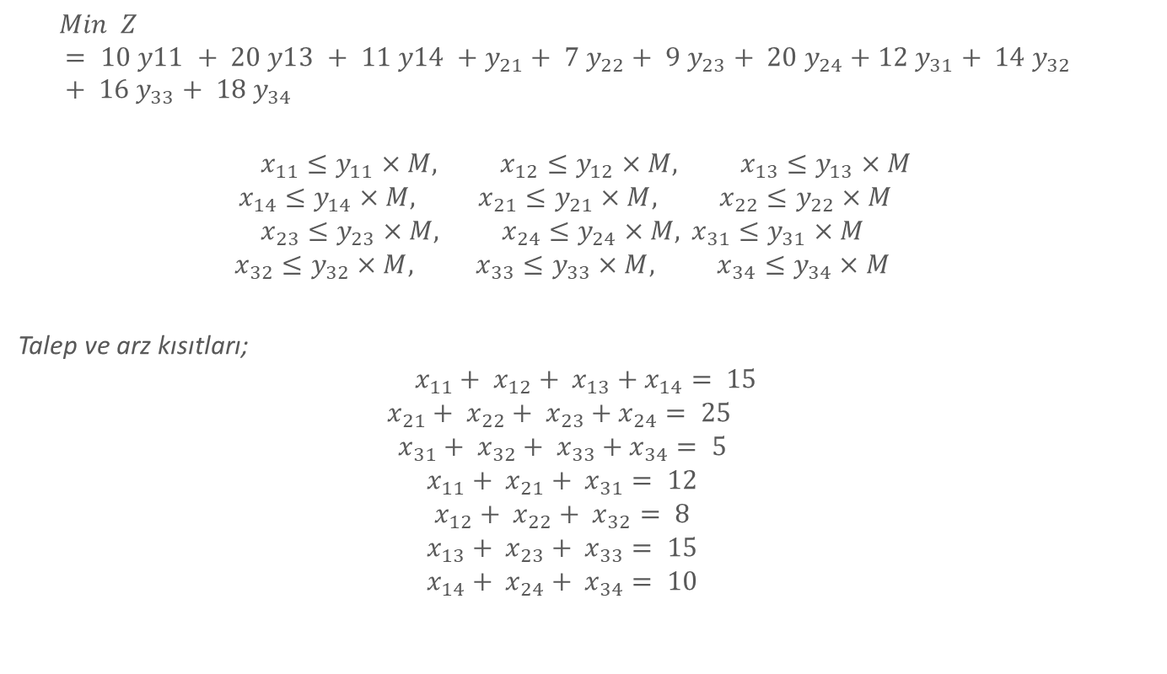
Örnek
$$Min Z = 10 y11 + 20 y13 + 11 y14 +y_{21}+ 7 y_{22}+ 9 y_{23}+ 20 y_{24}+12 y_{31}+ 14 y_{32}+ 16 y_{33}+ 18 y_{34}$$
$$x_{11}≤y_{11}×M, x_{12}≤y_{12}×M, x_{13}≤y_{13}×M$$
$$x_{14}≤y_{14}×M, x_{21}≤y_{21}×M, x_{22}≤y_{22}×M$$
$$x_{23}≤y_{23}×M, x_{24}≤y_{24}×M, x_{31}≤y_{31}×M$$
$$x_{32}≤y_{32}×M, x_{33}≤y_{33}×M, x_{34}≤y_{34}×M$$
Talep ve arz kısıtları;
$$x_{11}+ x_{12}+ x_{13}+x_{14}= 15$$
$$x_{21}+ x_{22}+ x_{23}+x_{24}= 25$$
$$x_{31}+ x_{32}+ x_{33}+x_{34}= 5$$
$$x_{11}+ x_{21}+ x_{31}= 12$$
$$x_{12}+ x_{22}+ x_{32}= 8$$
$$x_{13}+ x_{23}+ x_{33}= 15$$
$$x_{14}+ x_{24}+ x_{34}= 10$$

Slide 72
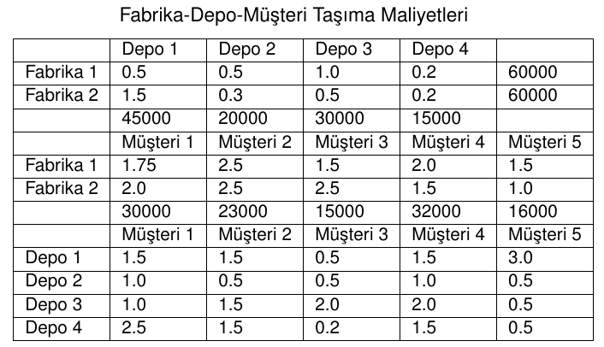
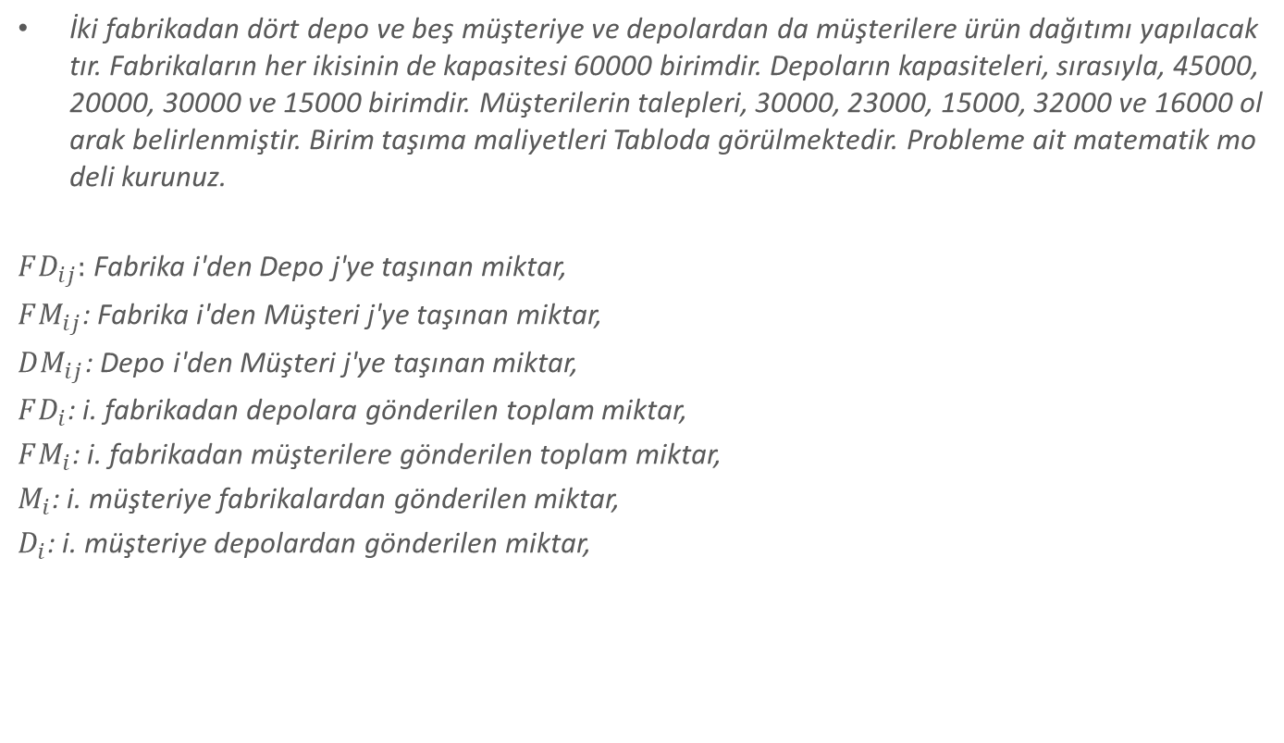
Fabrika-Depo-Müşteri
İki fabrikadan dört depo ve beş müşteriye ve depolardan da müşterilere ürün dağıtımı yapılacaktır. Fabrikaların her ikisinin de kapasitesi 60000 birimdir. Depoların kapasiteleri, sırasıyla, 45000, 20000, 30000 ve 15000 birimdir. Müşterilerin talepleri, 30000, 23000, 15000, 32000 ve 16000 olarak belirlenmiştir. Birim taşıma maliyetleri Tabloda görülmektedir. Probleme ait matematik modeli kurunuz.
$FD_{ij}:$ Fabrika i'den Depo j'ye taşınan miktar,
$FM_{ij}$: Fabrika i'den Müşteri j'ye taşınan miktar,
$DM_{ij}$: Depo i'den Müşteri j'ye taşınan miktar,
$FD_{i}$: i. fabrikadan depolara gönderilen toplam miktar,
$FM_{i}$: i. fabrikadan müşterilere gönderilen toplam miktar,
$M_{i}$: i. müşteriye fabrikalardan gönderilen miktar,
$D_{i}$: i. müşteriye depolardan gönderilen miktar,

Slide 73
D1
M1
30000
60000
F1
D2
M2
23000
60000
F2
D3
M3
15000
D4
M4
32000
M5
16000

Slide 74
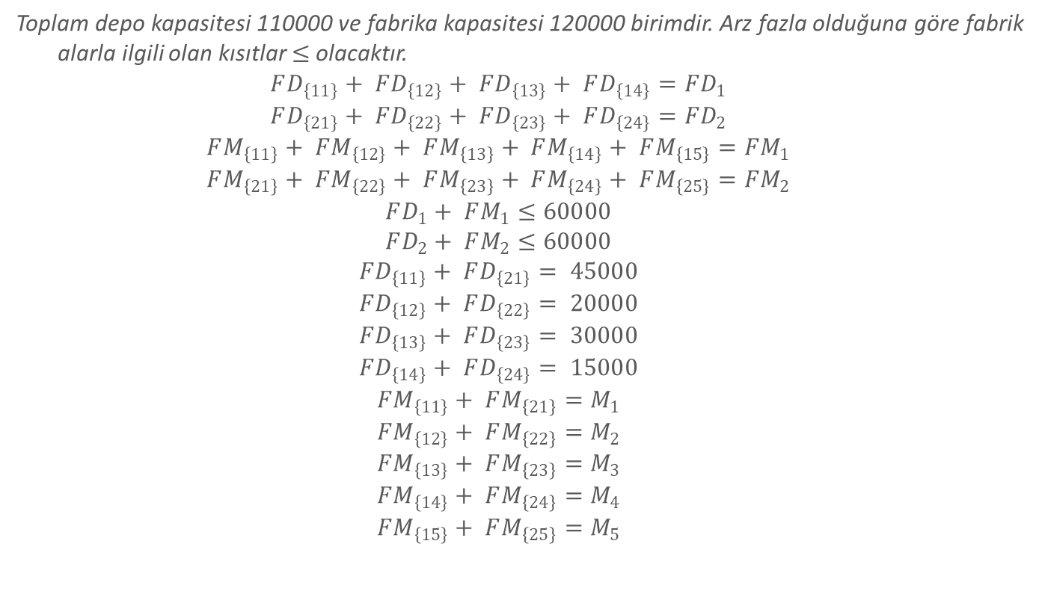
Toplam depo kapasitesi 110000 ve fabrika kapasitesi 120000 birimdir. Arz fazla olduğuna göre fabrikalarla ilgili olan kısıtlar $≤$olacaktır.
$$FD_{\left\{11\right\}}+ FD_{\left\{12\right\}}+ FD_{\left\{13\right\}}+ FD_{\left\{14\right\}}=FD_{1}$$
$$FD_{\left\{21\right\}}+ FD_{\left\{22\right\}}+ FD_{\left\{23\right\}}+ FD_{\left\{24\right\}}=FD_{2}$$
$$FM_{\left\{11\right\}}+ FM_{\left\{12\right\}}+ FM_{\left\{13\right\}}+ FM_{\left\{14\right\}}+ FM_{\left\{15\right\}}=FM_{1}$$
$$FM_{\left\{21\right\}}+ FM_{\left\{22\right\}}+ FM_{\left\{23\right\}}+ FM_{\left\{24\right\}}+ FM_{\left\{25\right\}}=FM_{2}$$
$$FD_{1}+ FM_{1}≤60000$$
$$FD_{2}+ FM_{2}≤60000$$
$$FD_{\left\{11\right\}}+ FD_{\left\{21\right\}}= 45000$$
$$FD_{\left\{12\right\}}+ FD_{\left\{22\right\}}= 20000$$
$$FD_{\left\{13\right\}}+ FD_{\left\{23\right\}}= 30000$$
$$FD_{\left\{14\right\}}+ FD_{\left\{24\right\}}= 15000$$
$$FM_{\left\{11\right\}}+ FM_{\left\{21\right\}}=M_{1}$$
$$FM_{\left\{12\right\}}+ FM_{\left\{22\right\}}=M_{2}$$
$$FM_{\left\{13\right\}}+ FM_{\left\{23\right\}}=M_{3}$$
$$FM_{\left\{14\right\}}+ FM_{\left\{24\right\}}=M_{4}$$
$$FM_{\left\{15\right\}}+ FM_{\left\{25\right\}}=M_{5}$$

Slide 75
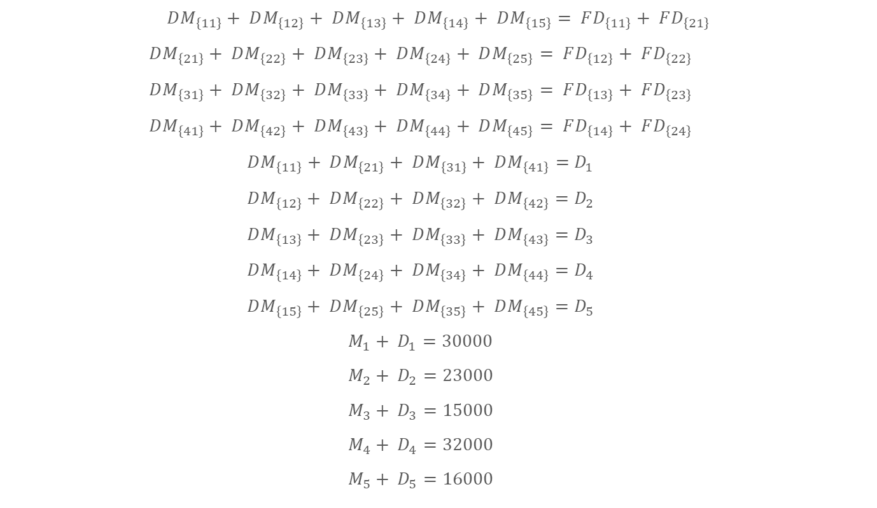
$$DM_{\left\{11\right\}}+ DM_{\left\{12\right\}}+ DM_{\left\{13\right\}}+ DM_{\left\{14\right\}}+ DM_{\left\{15\right\}}= FD_{\left\{11\right\}}+ FD_{\left\{21\right\}}$$
$$DM_{\left\{21\right\}}+ DM_{\left\{22\right\}}+ DM_{\left\{23\right\}}+ DM_{\left\{24\right\}}+ DM_{\left\{25\right\}}= FD_{\left\{12\right\}}+ FD_{\left\{22\right\}}$$
$$DM_{\left\{31\right\}}+ DM_{\left\{32\right\}}+ DM_{\left\{33\right\}}+ DM_{\left\{34\right\}}+ DM_{\left\{35\right\}}= FD_{\left\{13\right\}}+ FD_{\left\{23\right\}}$$
$$DM_{\left\{41\right\}}+ DM_{\left\{42\right\}}+ DM_{\left\{43\right\}}+ DM_{\left\{44\right\}}+ DM_{\left\{45\right\}}= FD_{\left\{14\right\}}+ FD_{\left\{24\right\}}$$
$$DM_{\left\{11\right\}}+ DM_{\left\{21\right\}}+ DM_{\left\{31\right\}}+ DM_{\left\{41\right\}}=D_{1}$$
$$DM_{\left\{12\right\}}+ DM_{\left\{22\right\}}+ DM_{\left\{32\right\}}+ DM_{\left\{42\right\}}=D_{2}$$
$$DM_{\left\{13\right\}}+ DM_{\left\{23\right\}}+ DM_{\left\{33\right\}}+ DM_{\left\{43\right\}}=D_{3}$$
$$DM_{\left\{14\right\}}+ DM_{\left\{24\right\}}+ DM_{\left\{34\right\}}+ DM_{\left\{44\right\}}=D_{4}$$
$$DM_{\left\{15\right\}}+ DM_{\left\{25\right\}}+ DM_{\left\{35\right\}}+ DM_{\left\{45\right\}}=D_{5}$$
$$M_{1}+ D_{1}=30000$$
$$M_{2}+ D_{2}=23000$$
$$M_{3}+ D_{3}=15000$$
$$M_{4}+ D_{4}=32000$$
$$M_{5}+ D_{5}=16000$$

Slide 76
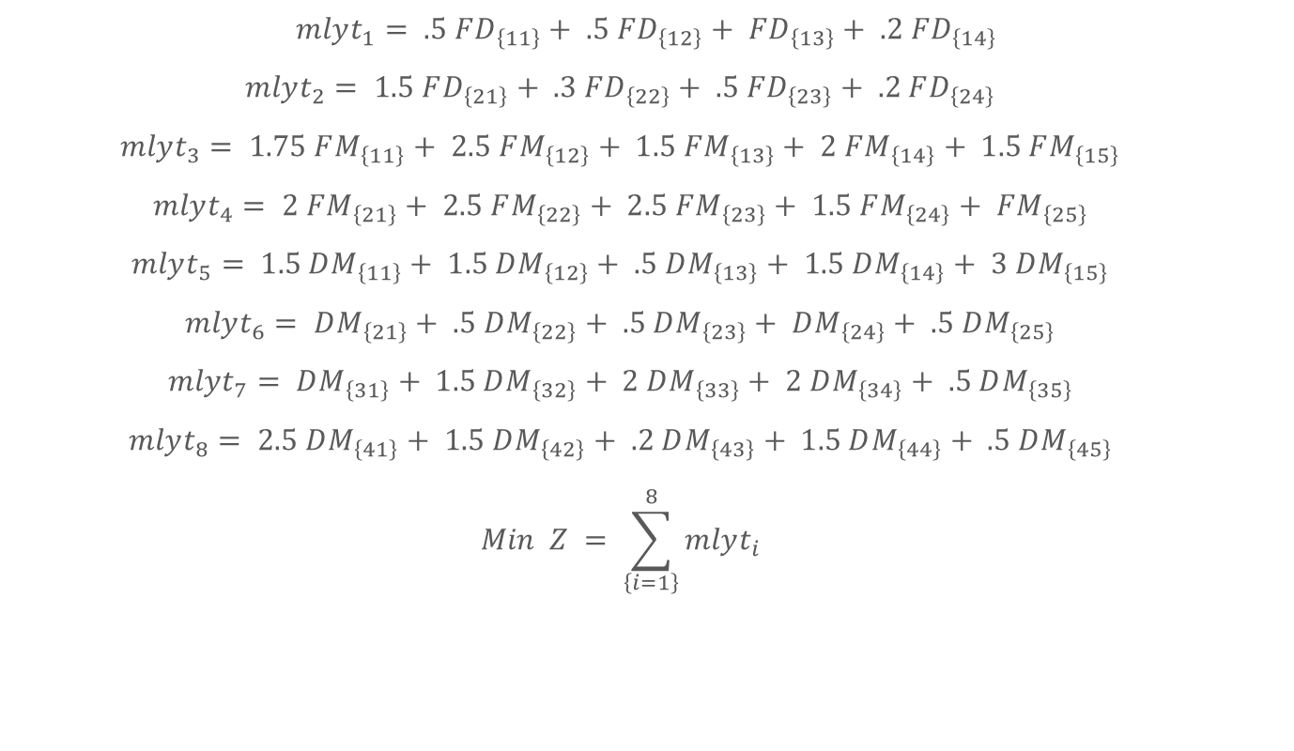
$$mlyt_{1}= .5 FD_{\left\{11\right\}}+ .5 FD_{\left\{12\right\}}+ FD_{\left\{13\right\}}+ .2 FD_{\left\{14\right\}}$$
$$mlyt_{2}= 1.5 FD_{\left\{21\right\}}+ .3 FD_{\left\{22\right\}}+ .5 FD_{\left\{23\right\}}+ .2 FD_{\left\{24\right\}}$$
$$mlyt_{3}= 1.75 FM_{\left\{11\right\}}+ 2.5 FM_{\left\{12\right\}}+ 1.5 FM_{\left\{13\right\}}+ 2 FM_{\left\{14\right\}}+ 1.5 FM_{\left\{15\right\}}$$
$$mlyt_{4}= 2 FM_{\left\{21\right\}}+ 2.5 FM_{\left\{22\right\}}+ 2.5 FM_{\left\{23\right\}}+ 1.5 FM_{\left\{24\right\}}+ FM_{\left\{25\right\}}$$
$$mlyt_{5}= 1.5 DM_{\left\{11\right\}}+ 1.5 DM_{\left\{12\right\}}+ .5 DM_{\left\{13\right\}}+ 1.5 DM_{\left\{14\right\}}+ 3 DM_{\left\{15\right\}}$$
$$mlyt_{6}= DM_{\left\{21\right\}}+ .5 DM_{\left\{22\right\}}+ .5 DM_{\left\{23\right\}}+ DM_{\left\{24\right\}}+ .5 DM_{\left\{25\right\}}$$
$$mlyt_{7}= DM_{\left\{31\right\}}+ 1.5 DM_{\left\{32\right\}}+ 2 DM_{\left\{33\right\}}+ 2 DM_{\left\{34\right\}}+ .5 DM_{\left\{35\right\}}$$
$$mlyt_{8}= 2.5 DM_{\left\{41\right\}}+ 1.5 DM_{\left\{42\right\}}+ .2 DM_{\left\{43\right\}}+ 1.5 DM_{\left\{44\right\}}+ .5 DM_{\left\{45\right\}}$$
$$Min Z = \sum_{\left\{i=1\right\}}^{8}{mlyt_{i}}$$

Slide 77
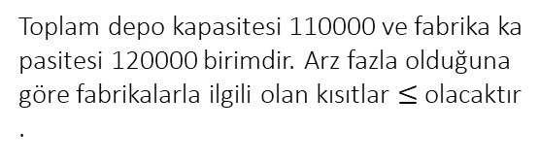
Düğüm Denge
min = .5*f1d1 + .5*f1d2 + f1d3 + .2*f1d4 +
1.5*f2d1 + .3*f2d2 + .5*f2d3 +.2*f2d4 +
1.75*f1m1 + 2.5*f1m2 + 1.5*f1m3 + 2*f1m4 + 1.5*f1m5 +
2*f2m1 + 2.5*f2m2 + 2.5*f2m3 + 1.5*f2m4 + f2m5 +
1.5*d1m1 + 1.5*d1m2 + .5*d1m3 + 1.5*d1m4 + 3*d1m5 +
d2m1 + .5*d2m2 + .5*d2m3 + d2m4 + .5*d2m5 +
d3m1 + 1.5*d3m2 + 2*d3m3 + 2*d3m4 + .5*d3m5 +
2.5*d4m1 + 1.5*d4m2 + .2*d4m3 + 1.5*d4m4 + .5*d4m5 ;
f1d1+f1d2 +f1d3 +f1d4 + f1m1 + f1m2 + f1m3 + f1m4 + f1m5 <= 60000;
f2d1+f2d2 +f2d3 +f2d4 + f2m1 + f2m2 + f2m3 + f2m4 + f2m5 <= 60000;
f1d1 + f2d1 - (d1m1 + d1m2 + d1m3 + d1m4 + d1m5) = 0;
f1d2 + f2d2 - (d2m1 + d2m2 + d2m3 + d2m4 + d2m5) = 0;
f1d3 + f2d3 – (d3m1 + d3m2 + d3m3 + d3m4 + d3m5) = 0;
f1d4 + f2d4 - (d4m1 + d4m2 + d4m3 + d4m4 + d4m5) = 0;
d1m1 + d1m2 + d1m3 + d1m4 + d1m5 <=45000;
d2m1 + d2m2 + d2m3 + d2m4 + d2m5 <=20000;
d3m1 + d3m2 + d3m3 + d3m4 + d3m5 <=30000;
d4m1 + d4m2 + d4m3 + d4m4 + d4m5 <=15000;
d1m1 + d2m1 + d3m1 + d4m1 +f1m1 + f2m1 = 30000 ;
d1m2 + d2m2 + d3m2 + d4m2 +f1m2 + f2m2 = 23000;
d1m3 + d2m3 + d3m3 + d4m3 +f1m3 + f2m3 = 15000;
d1m4 + d2m4 + d3m4 + d4m4 +f1m4 + f2m4 = 32000;
d1m5 + d2m5 + d3m5 + d4m5 +f1m5 + f2m5 = 16000;
Toplam depo kapasitesi 110000 ve fabrika kapasitesi 120000 birimdir. Arz fazla olduğuna göre fabrikalarla ilgili olan kısıtlar $≤$olacaktır.

Slide 78
 | Depo 1 | Depo 2 | Depo 3 | Depo 4
Fabrika 1 | 3000 | 2000 |  | 15000 | 20000
Fabrika 2 |  |  | 12000 |  | 12000
 | Müşteri 1 | Müşteri 2 | Müşteri 3 | Müşteri 4 | Müşteri 5
Fabrika 1 | 18000
Fabrika 2 |  |  |  | 32000 | 16000
Depo 1 |  | 3000
Depo 2 |  | 20000
Depo 3 | 12000
Depo 4 |  |  | 15000
 | 30000 | 23000 | 15000 | 32000 | 16000

Slide 79
Eğer F1 ve F2 kapasiteleri 60000’er olmasaydı da 5000’er olsaydı ne olurdu?

Slide 80
min = .5f1d1 + .5f1d2 + f1d3 + .2f1d4 +
1.5f2d1 + .3f2d2 + .5f2d3 +.2f2d4 +
1.75f1m1 + 2.5f1m2 + 1.5f1m3 + 2f1m4 + 1.5f1m5 +
2f2m1 + 2.5f2m2 + 2.5f2m3 + 1.5f2m4 + f2m5 +
1.5d1m1 + 1.5d1m2 + .5d1m3 + 1.5d1m4 + 3d1m5 +
d2m1 + .5d2m2 + .5d2m3 + d2m4 + .5d2m5 +
d3m1 + 1.5d3m2 + 2d3m3 + 2d3m4 + .5d3m5 +
2.5d4m1 + 1.5d4m2 + .2d4m3 + 1.5d4m4 + .5d4m5 ;
f1d1+f1d2 +f1d3 +f1d4 + f1m1 + f1m2 + f1m3 + f1m4 + f1m5 = 50000;
f2d1+f2d2 +f2d3 +f2d4 + f2m1 + f2m2 + f2m3 + f2m4 + f2m5 = 50000;
f1d1 + f2d1 – (d1m1 + d1m2 + d1m3 + d1m4 + d1m5) = 0;
f1d2 + f2d2 - (d2m1 + d2m2 + d2m3 + d2m4 + d2m5) = 0;
f1d3 + f2d3 - (d3m1 + d3m2 + d3m3 + d3m4 + d3m5) = 0;
f1d4 + f2d4 - (d4m1 + d4m2 + d4m3 + d4m4 + d4m5) = 0;
d1m1 + d1m2 + d1m3 + d1m4 + d1m5 <= 45000;
d2m1 + d2m2 + d2m3 + d2m4 + d2m5 <= 20000;
d3m1 + d3m2 + d3m3 + d3m4 + d3m5 <= 30000;
d4m1 + d4m2 + d4m3 + d4m4 + d4m5 <= 15000;
d1m1 + d2m1 + d3m1 + d4m1 +f1m1 + f2m1 <= 30000;
d1m2 + d2m2 + d3m2 + d4m2 +f1m2 + f2m2 <= 23000;
d1m3 + d2m3 + d3m3 + d4m3 +f1m3 + f2m3 <= 15000;
d1m4 + d2m4 + d3m4 + d4m4 +f1m4 + f2m4 <= 32000;
d1m5 + d2m5 + d3m5 + d4m5 +f1m5 + f2m5 <= 16000;
Talep arzdan büyük olduğu için talep kısıtları küçük eşit olacaktır. Bu karşılanamayan talep olacağını gösterir. Karşılanamayan talep gevşek değişken değeri olarak görülecektir.

Slide 81
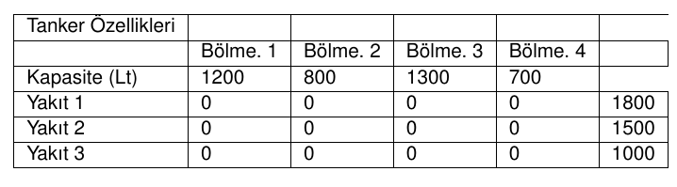
Mantıksal İfadeler ve Taşıma Problemleri: Petrol Taşıma
Bir yakıt doldurma tankerinin müşterilerine 3 farklı tür yakıt tedarik etmesi gerekiyor. Talep karşılanmadığında şirket, teslim edilmeyen litre başına 0.25 ₺ kaybetmektedir. Tankerin farklı boyutlarda 4 ayrı bölmesi vardır. Bölme kapasiteleri sırasıyla, 1200, 800, 1300 ve 700 Lt'dir. Üç tip yakıtın talepleriyse, 1800, 1500 ve 1000 Lt'dir. Kaybı en aza indirmek için tanker nasıl yüklenmelidir?
Problem aşağıdaki tablo ile ifade edilebilir.

Slide 82
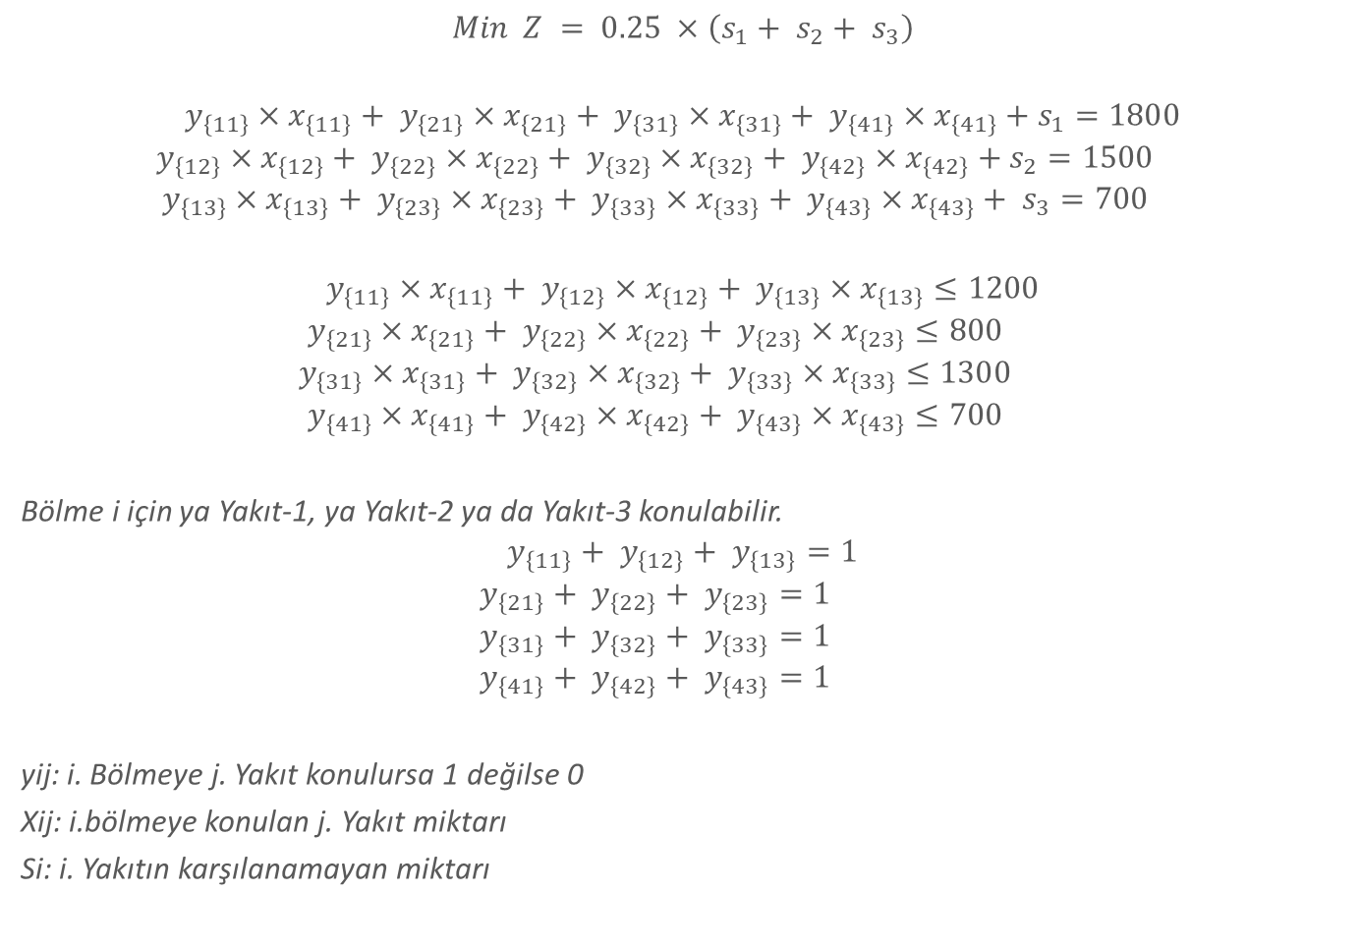
Mantıksal İfadeler ve Taşıma Problemleri: Petrol Taşıma
$$Min Z = 0.25 ×\left(s_{1}+ s_{2}+ s_{3}\right)$$
$$y_{\left\{11\right\}}×x_{\left\{11\right\}}+ y_{\left\{21\right\}}×x_{\left\{21\right\}}+ y_{\left\{31\right\}}×x_{\left\{31\right\}}+ y_{\left\{41\right\}}×x_{\left\{41\right\}}+s_{1}=1800$$
$$y_{\left\{12\right\}}×x_{\left\{12\right\}}+ y_{\left\{22\right\}}×x_{\left\{22\right\}}+ y_{\left\{32\right\}}×x_{\left\{32\right\}}+ y_{\left\{42\right\}}×x_{\left\{42\right\}}+s_{2}=1500$$
$$y_{\left\{13\right\}}×x_{\left\{13\right\}}+ y_{\left\{23\right\}}×x_{\left\{23\right\}}+ y_{\left\{33\right\}}×x_{\left\{33\right\}}+ y_{\left\{43\right\}}×x_{\left\{43\right\}}+ s_{3}=700$$
$$y_{\left\{11\right\}}×x_{\left\{11\right\}}+ y_{\left\{12\right\}}×x_{\left\{12\right\}}+ y_{\left\{13\right\}}×x_{\left\{13\right\}}≤1200$$
$$y_{\left\{21\right\}}×x_{\left\{21\right\}}+ y_{\left\{22\right\}}×x_{\left\{22\right\}}+ y_{\left\{23\right\}}×x_{\left\{23\right\}}≤800$$
$$y_{\left\{31\right\}}×x_{\left\{31\right\}}+ y_{\left\{32\right\}}×x_{\left\{32\right\}}+ y_{\left\{33\right\}}×x_{\left\{33\right\}}≤1300$$
$$y_{\left\{41\right\}}×x_{\left\{41\right\}}+ y_{\left\{42\right\}}×x_{\left\{42\right\}}+ y_{\left\{43\right\}}×x_{\left\{43\right\}}≤700$$
Bölme i için ya Yakıt-1, ya Yakıt-2 ya da Yakıt-3 konulabilir.
$$y_{\left\{11\right\}}+ y_{\left\{12\right\}}+ y_{\left\{13\right\}}=1$$
$$y_{\left\{21\right\}}+ y_{\left\{22\right\}}+ y_{\left\{23\right\}}=1$$
$$y_{\left\{31\right\}}+ y_{\left\{32\right\}}+ y_{\left\{33\right\}}=1$$
$$y_{\left\{41\right\}}+ y_{\left\{42\right\}}+ y_{\left\{43\right\}}=1$$
yij: i. Bölmeye j. Yakıt konulursa 1 değilse 0
Xij: i.bölmeye konulan j. Yakıt miktarı
Si: i. Yakıtın karşılanamayan miktarı

Slide 83
Çok-Amaçlı Taşıma Problemleri

Slide 84
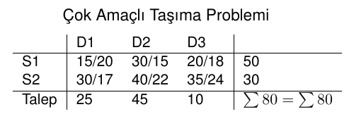
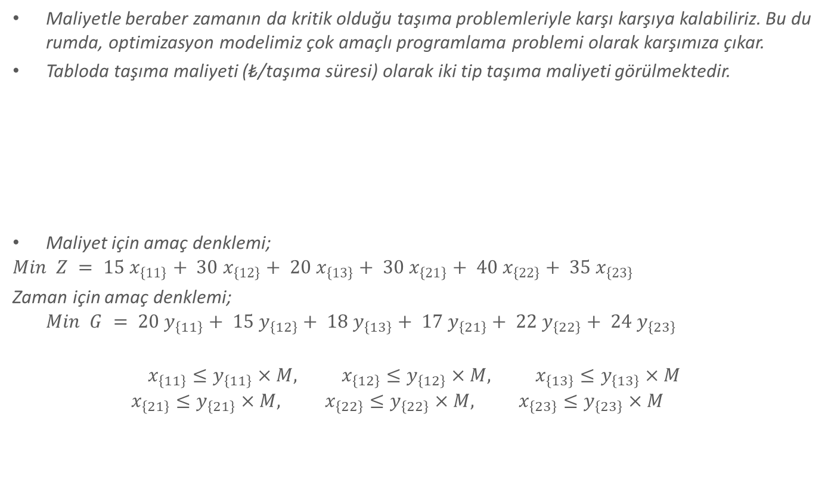
Maliyetle beraber zamanın da kritik olduğu taşıma problemleriyle karşı karşıya kalabiliriz. Bu durumda, optimizasyon modelimiz çok amaçlı programlama problemi olarak karşımıza çıkar.
Tabloda taşıma maliyeti (₺/taşıma süresi) olarak iki tip taşıma maliyeti görülmektedir.
Maliyet için amaç denklemi;
$$Min Z = 15 x_{\left\{11\right\}}+ 30 x_{\left\{12\right\}}+ 20 x_{\left\{13\right\}}+ 30 x_{\left\{21\right\}}+ 40 x_{\left\{22\right\}}+ 35 x_{\left\{23\right\}}$$
Zaman için amaç denklemi;
$$Min G = 20 y_{\left\{11\right\}}+ 15 y_{\left\{12\right\}}+ 18 y_{\left\{13\right\}}+ 17 y_{\left\{21\right\}}+ 22 y_{\left\{22\right\}}+ 24 y_{\left\{23\right\}}$$
$$x_{\left\{11\right\}}≤y_{\left\{11\right\}}×M, x_{\left\{12\right\}}≤y_{\left\{12\right\}}×M, x_{\left\{13\right\}}≤y_{\left\{13\right\}}×M$$
$$x_{\left\{21\right\}}≤y_{\left\{21\right\}}×M, x_{\left\{22\right\}}≤y_{\left\{22\right\}}×M, x_{\left\{23\right\}}≤y_{\left\{23\right\}}×M$$

Slide 85
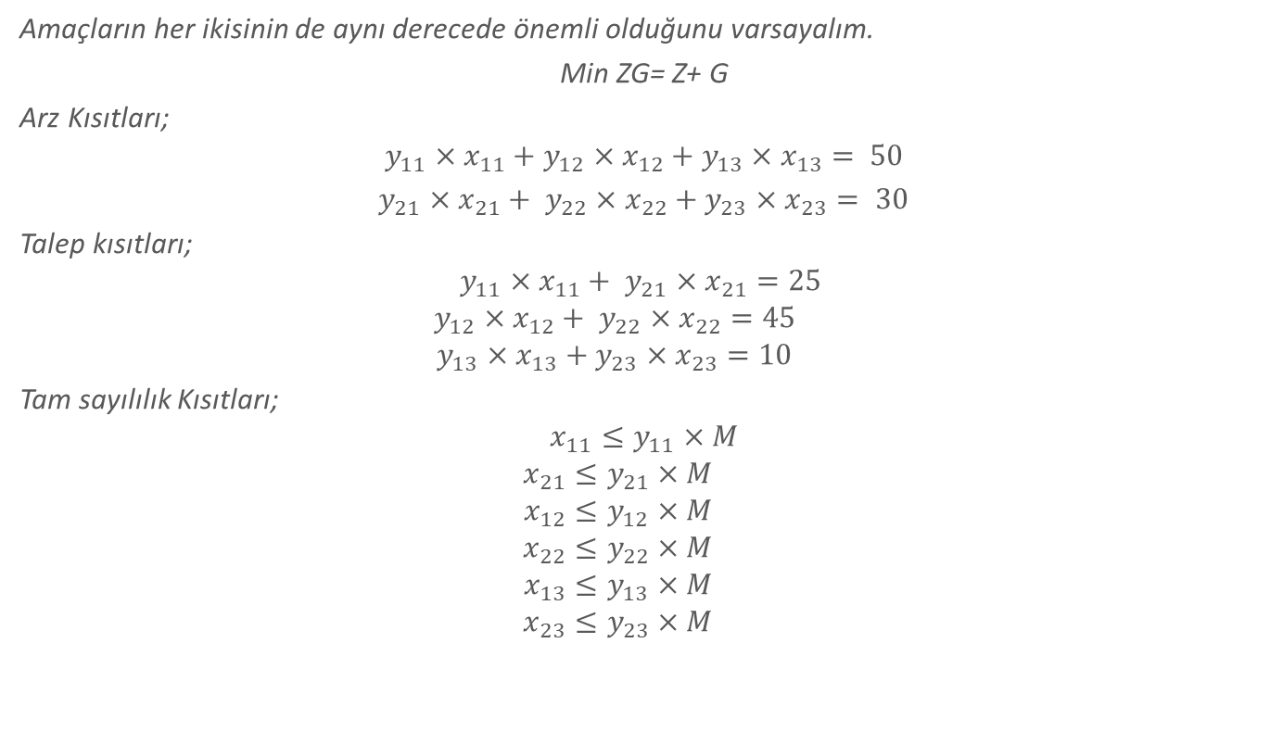
Amaçların her ikisinin de aynı derecede önemli olduğunu varsayalım.
Min ZG= Z+ G
Arz Kısıtları;
$${y_{11}×x}_{11}+y_{12}×x_{12}+y_{13}×x_{13}= 50$$
${y_{21}×x}_{21}+ {y_{22}×x}_{22}+y_{23}×x_{23}= 30$
Talep kısıtları;
$${y_{11}×x}_{11}+ {y_{21}×x}_{21}=25$$
$${y_{12}×x}_{12}+ {y_{22}×x}_{22}=45$$
$${y_{13}×x}_{13}+y_{23}×x_{23}=10$$
Tam sayılılık Kısıtları;
$$x_{11}≤y_{11}×M$$
$$x_{21}≤y_{21}×M$$
$$x_{12}≤y_{12}×M$$
$$x_{22}≤y_{22}×M$$
$$x_{13}≤y_{13}×M$$
$$x_{23}≤y_{23}×M$$

Slide 86
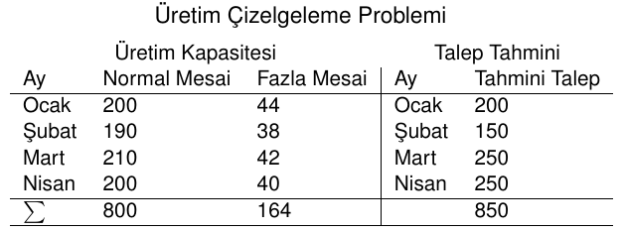
Üretim Planlama Örneği
Bir şirketin yılın çeyreği için tabloda verilen üretim kapasitesine sahip bir üretim tesisi bulunmaktadır. Fazla kapasite kullanılarak ek kapasite elde edilebilmektedir, ancak üretim maliyetini artırmaktadır. Önümüzdeki çeyrek dönem için tahmin talebi de tabloda verilmiştir. Şirket, geçtiğimiz çeyrek dönemde bir başlangıç envanteri ile başlar ve çeyrek dönem sonunda bir envanter bırakır. Üretilen ancak hemen kullanılmayan ürünler bir depoda saklanabilmektedir.
Normal mesai maliyeti: 10 Pb
Fazla mesai maliyeti: 14 Pb
Başlangıç stoğu : 100 birim
Dönem sonu stok : 125 birim
Birim ürün başına stoklama maliyeti:
Normal mesaide üretilen: % 10 ay başına her bir ürün için,
Fazla mesaide üretilen: % 14.3 ay başına her bir ürün için,
Minimum maliyetli üretim çizelgesini belirleyiniz.

Slide 87
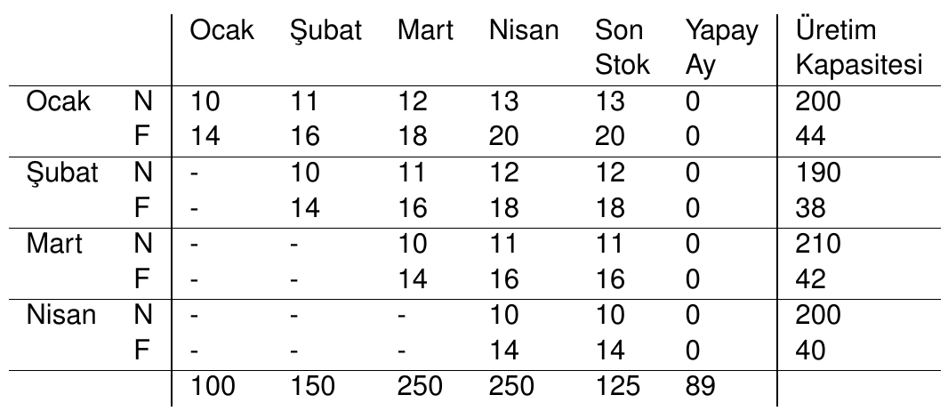

Slide 88
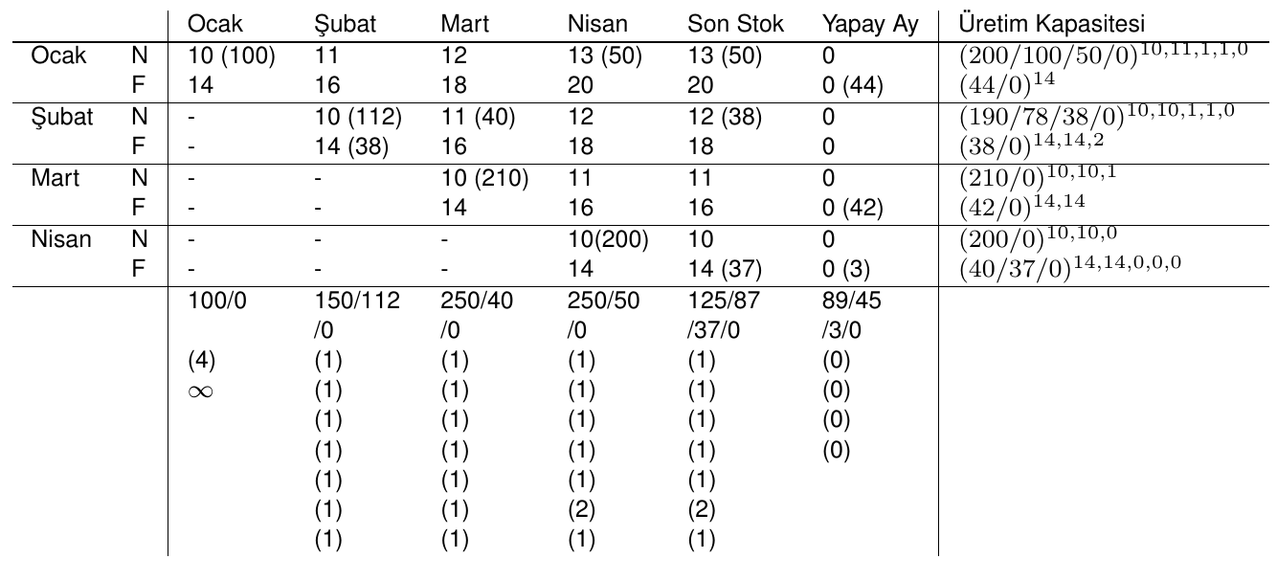

Slide 89
Doğrusal Model
Min Z= 10x11N + 11x12N + 12x13N + 13x14N + 13 x15N +
14x11F + 16x12F + 18x13F + 20x14F + 20 x15F +
10x22N + 11x23N + 12x24N + 12x25N +
14x22F + 16x23F + 18x24F + 18x25F +
10x33N + 11x34N + 11x35N +
14x33F + 16x34F + 16x35F +
10x44N + 10x45N +
14x44F + 14x45F
x11N + x12N + x13N + x14N + x15N + x16N = 200
x11F + x12F + x13F + x14F + x15F + x16F = 44
x22N + x23N + x24N + x25N + x26N = 190
x22F + x23F + x24F + x25F + x26F = 38
x33N + x34N + x35N + x36N = 210
x33F + x34F + x35F + x36F = 42
x44N + x45N + x46N = 200
x44F + x45F + x46F = 40
x11N + x11F = 100
x12N + x12F + x22N + x22F = 150
x13N + x13F + x23N + x23F + x33N + x33F = 250
x14N + x14F + x24N + x24F + x34N + x34F + x44N +x44F = 250
x15N +x15F + x25N + x25F + x35N + x35F + x45N + x45F = 125
x16N +x16F + x26N + x26F + x36N + x36F + x46N + x46F = 89

Slide 90
Min Z= 10x11N + 11x12N + 12x13N + 13x14N + 13 x15N +
14x11F + 16x12F + 18x13F + 20x14F + 20 x15F +
10x22N + 11x23N + 12x24N + 12x25N +
14x22F + 16x23F + 18x24F + 18x25F +
10x33N + 11x34N + 11x35N +
14x33F + 16x34F + 16x35F +
10x44N + 10x45N +
14x44F + 14x45F
x11N + x12N + x13N + x14N + x15N + x16N = 200
x11F + x12F + x13F + x14F + x15F + x16F = 44
x22N + x23N + x24N + x25N + x26N = 190
x22F + x23F + x24F + x25F + x26F = 38
x33N + x34N + x35N + x36N = 210
x33F + x34F + x35F + x36F = 42
x44N + x45N + x46N = 200
x44F + x45F + x46F = 40
x11N + x11F = 100
x12N + x12F + x22N + x22F ≤ 150
x13N + x13F + x23N + x23F + x33N + x33F ≤ 250
x14N + x14F + x24N + x24F + x34N + x34F + x44N +x44F ≤ 250
x15N +x15F + x25N + x25F + x35N + x35F + x45N + x45F ≤ 125

Slide 91
Taşıma Problemleri Dual Modeli

Slide 92
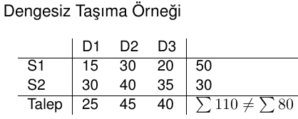
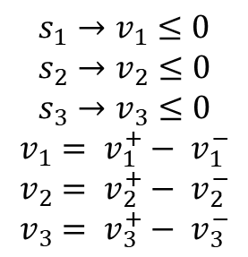
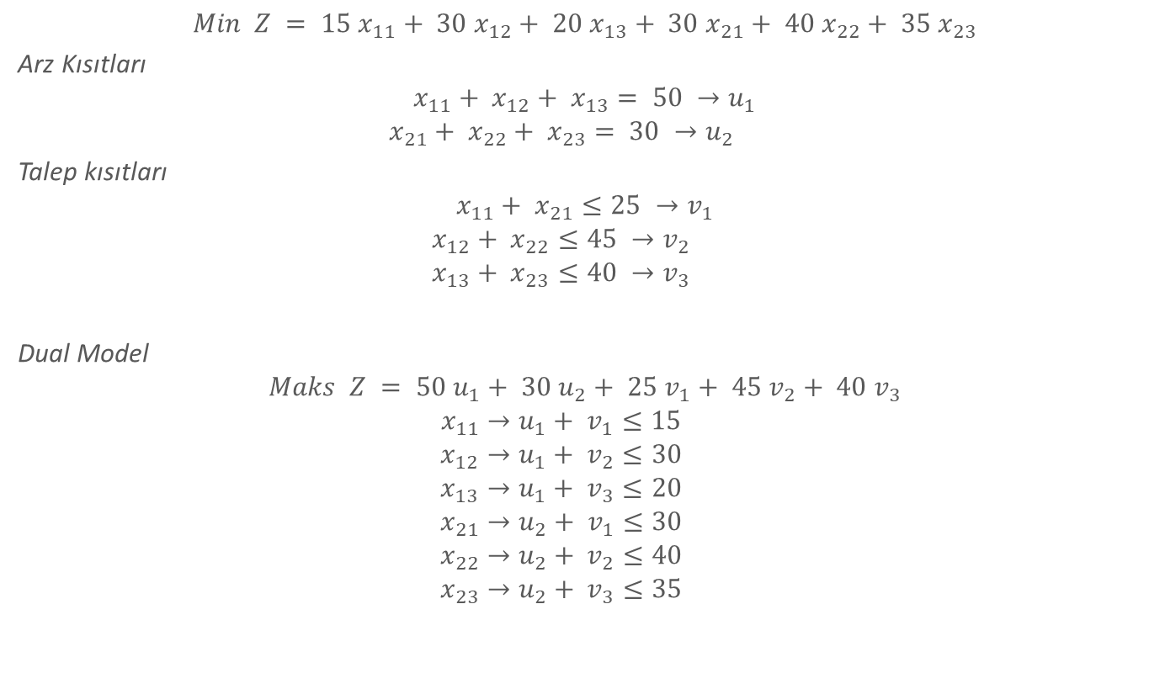
$$Min Z = 15 x_{11}+ 30 x_{12}+ 20 x_{13}+ 30 x_{21}+ 40 x_{22}+ 35 x_{23}$$
Arz Kısıtları
$$x_{11}+ x_{12}+ x_{13}= 50 →u_{1}$$
$$x_{21}+ x_{22}+ x_{23}= 30 →u_{2}$$
Talep kısıtları
$$x_{11}+ x_{21}≤25 →v_{1}$$
$$x_{12}+ x_{22}≤45 →v_{2}$$
$$x_{13}+ x_{23}≤40 →v_{3}$$
Dual Model
$$Maks Z = 50 u_{1}+ 30 u_{2}+ 25 v_{1}+ 45 v_{2}+ 40 v_{3}$$
$$x_{11}→u_{1}+ v_{1}≤15$$
$$x_{12}→u_{1}+ v_{2}≤30$$
$$x_{13}→u_{1}+ v_{3}≤20$$
$$x_{21}→u_{2}+ v_{1}≤30$$
$$x_{22}→u_{2}+ v_{2}≤40$$
$$x_{23}→u_{2}+ v_{3}≤35$$
$$s_{1}→v_{1}≤0$$
$$s_{2}→v_{2}≤0$$
$$s_{3}→v_{3}≤0$$
$$v_{1}= v_{1}^{+}− v_{1}^{−}$$
$$v_{2}= v_{2}^{+}− v_{2}^{−}$$
$$v_{3}= v_{3}^{+}− v_{3}^{−}$$
$u_{1}$ ve $u_{2}$ sınırlandırılmamış, çünkü $u_{1}≤M$ ve $u_{2}≤M$

Slide 93
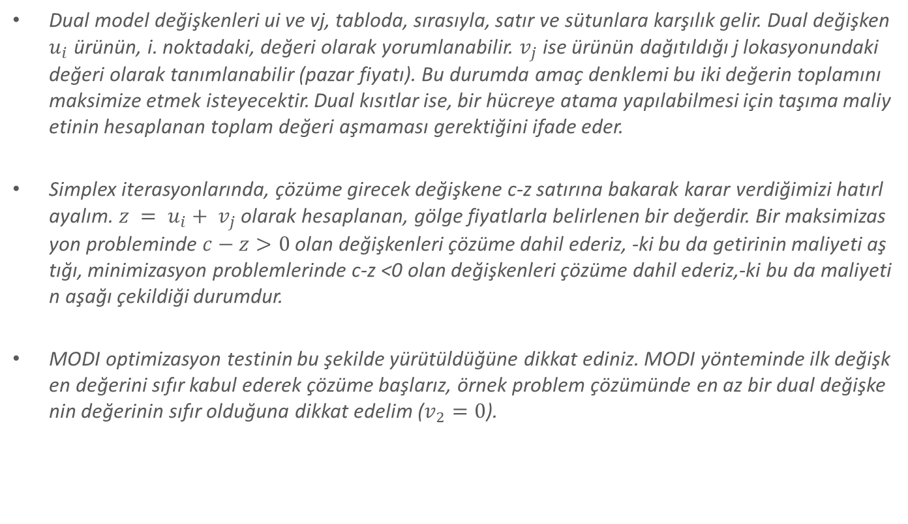
Dual model değişkenleri ui ve vj, tabloda, sırasıyla, satır ve sütunlara karşılık gelir. Dual değişken $u_{i}$ ürünün, i. noktadaki, değeri olarak yorumlanabilir. $v_{j}$ ise ürünün dağıtıldığı j lokasyonundaki değeri olarak tanımlanabilir (pazar fiyatı). Bu durumda amaç denklemi bu iki değerin toplamını maksimize etmek isteyecektir. Dual kısıtlar ise, bir hücreye atama yapılabilmesi için taşıma maliyetinin hesaplanan toplam değeri aşmaması gerektiğini ifade eder.
Simplex iterasyonlarında, çözüme girecek değişkene c-z satırına bakarak karar verdiğimizi hatırlayalım. $z = u_{i}+ v_{j}$ olarak hesaplanan, gölge fiyatlarla belirlenen bir değerdir. Bir maksimizasyon probleminde $c−z>0$ olan değişkenleri çözüme dahil ederiz, -ki bu da getirinin maliyeti aştığı, minimizasyon problemlerinde c-z <0 olan değişkenleri çözüme dahil ederiz,-ki bu da maliyetin aşağı çekildiği durumdur.
MODI optimizasyon testinin bu şekilde yürütüldüğüne dikkat ediniz. MODI yönteminde ilk değişken değerini sıfır kabul ederek çözüme başlarız, örnek problem çözümünde en az bir dual değişkenin değerinin sıfır olduğuna dikkat edelim ($v_{2}=0$).

Slide 94
Atama Problemleri

Slide 95
Atama Problemleri
Bir 0-1 tam sayılı programlama problemidir.
Tanımlı tek bir kaynağın bir hedefe atanması veya atanmaması problemini tanımlar. Örnek olarak bir kişi bir departmana atanır veya atanmaz.
Kısıtlar
Bir pozisyona bir atama yapılır,
Bir atama anacak ve ancak bir pozisyona yapılır

Slide 96
Atama Problemleri Doğrusal Programlama Modeli

Slide 97
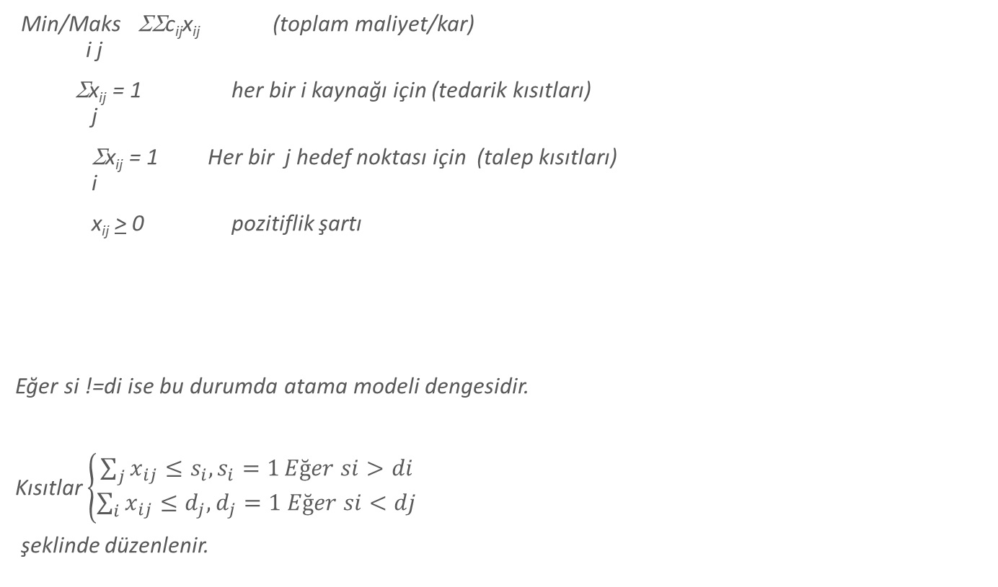
Min/Maks ΣΣc_{ij}x_{ij} (toplam maliyet/kar)
i j
Σx_{ij} = 1 her bir i kaynağı için (tedarik kısıtları)
j
Σx_{ij} = 1 Her bir j hedef noktası için (talep kısıtları)
i
x_{ij} > 0 pozitiflik şartı
Eğer si !=di ise bu durumda atama modeli dengesidir.
Kısıtlar $\left\{\begin{aligned}\sum_{j}{x_{ij}≤s_{i},s_{i}=1}Eğer si>di \\ \sum_{i}{x_{ij}≤d_{j},}d_{j}=1 Eğer si<dj\end{aligned}\right.$
şeklinde düzenlenir.

Slide 98
Personel Atama Problemi
Dört Kişilik bir takımı (A,B,C,D) şehirlere departman sorumlusu olarak atayalım.
Tabloda bir kişinin bir şehre atanmasına ait maliyetler görülmektedir.
 | Ankara | Adana | Samsun | İstanbul
A | 210 | 90 | 180 | 300 | 1
B | 220 | 85 | 170 | 280 | 1
C | 200 | 86 | 150 | 290 | 1
D | 205 | 34 | 165 | 210 | 1
 | 1 | 1 | 1 | 1

Slide 99
Doğrusal Model
Min Z = 210 x11 + 90 x12 + 180 x13 + 220 x21 + 85 x22 + 170 x23 + 220 x31 + 86 x32 + 150 x33 + 300x14 + 280x24 + 290x34 + 210x44
X11 + x12 + x13 + x14 = 1
X21 + x22 + x23 + x24 = 1
X31 + x32 + x33 + x34 =1
X41 + x42 + x43 + x44= 1
X11 + x21 + x31 + x41 = 1
X12 + x22 + x32 + x42= 1
X13 + x23 + x33 + x43 =1
X14 + x24 + x34 + x44 =1

Slide 100
Macar Algoritması

Slide 101
Macar Algoritması
Adım 1: Satırlardaki minimum elemanı bul (Minimizasyon için)
Adım 2: Her satır elemanından min elemanı çıkar
Adım 3: Sütunlardaki Min elemanı bul
Adım 4: Sütun min elemanları sütunlardan çıkar
Adım 5: Hücrelerdeki sıfırları örtecek minimum sayıda çizgi çiz
Adım 6: Çizgi sayısı m sayısına eşit mi? Değilse Adım 7 değilse Adım 9
Adım 7: Üzeri çizilmemiş olan elemanlardan minimum olanı bul
Adım 8: Üzeri çizilmemiş elemanlardan minimumu çıkar ve çizgi kesişim noktalarına ekle ve Adım 5
Adım 9: Her bir satırın ilk sıfır değerine atama yap.

Slide 102
Örnek-1: İş-İşçi Ataması
 | İş-1 | İş-2 | İş-3
İşçi-1 | 40 | 60 | 15
İşçi-2 | 25 | 30 | 45
İşçi-3 | 55 | 30 | 25
Adım -1: Satır Eliminasyonu
 | İş-1 | İş-2 | İş-3
İşçi-1 | 40 | 60 | 15
İşçi-2 | 25 | 30 | 45
İşçi-3 | 55 | 30 | 25
 | İş-1 | İş-2 | İş-3
İşçi-1 | 25 | 45 | 0
İşçi-2 | 0 | 5 | 20
İşçi-3 | 30 | 5 | 0

Slide 103
Örnek-1: İş-İşçi Ataması
Adım -2: Kolon Eliminasyonu
 | İş-1 | İş-2 | İş-3
İşçi-1 | 25 | 45 | 0
İşçi-2 | 0 | 5 | 20
İşçi-3 | 30 | 5 | 0
 | İş-1 | İş-2 | İş-3
İşçi-1 | 25 | 40 | 0
İşçi-2 | 0 | 0 | 20
İşçi-3 | 30 | 0 | 0
Adım -3: Sıfırları Çizgilerle Kapat
 | İş-1 | İş-2 | İş-3
İşçi-1 | 25 | 40 | 0
İşçi-2 | 0 | 0 | 20
İşçi-3 | 30 | 0 | 0
Çizgi sayısı n sayısına eşit olduğu için optimum

Slide 104
Örnek-1: İş-İşçi Ataması
Adım -4: Atama Yap
 | İş-1 | İş-2 | İş-3
İşçi-1 | 25 | 40 | X
İşçi-2 | X | 0 | 20
İşçi-3 | 30 | X | 0

Slide 105
Dejenerasyon Durumu
Çizgi sayısı < kolon/satır

Slide 106
Dejenerasyon Durumu
 | İş-1 | İş-2 | İş-3
İşçi-1 | 30 | 25 | 10
İşçi-2 | 15 | 10 | 20
İşçi-3 | 25 | 20 | 15
 | İş-1 | İş-2 | İş-3
İşçi-1 | 30 | 25 | 10
İşçi-2 | 15 | 10 | 20
İşçi-3 | 25 | 20 | 15
 | İş-1 | İş-2 | İş-3
İşçi-1 | 20 | 15 | 0
İşçi-2 | 5 | 0 | 10
İşçi-3 | 10 | 5 | 0
 | İş-1 | İş-2 | İş-3
İşçi-1 | 20 | 15 | 0
İşçi-2 | 5 | 0 | 10
İşçi-3 | 10 | 5 | 0

Slide 107
Dejenerasyon Durumu
n-1 <n
 | İş-1 | İş-2 | İş-3
İşçi-1 | 15 | 15 | 0
İşçi-2 | 0 | 0 | 10
İşçi-3 | 5 | 5 | 0
Üzeri çizilmemiş olanlardan minimum olanı bul
Üzeri örtülmemiş olanlardan çıkar
Çizgi kesişim noktalarına ekle
 | İş-1 | İş-2 | İş-3
İşçi-1 | 10 | 10 | 0
İşçi-2 | 0 | 0 | 15
İşçi-3 | 0 | 0 | 0
 | İş-1 | İş-2 | İş-3
İşçi-1 | 10 | 10 | X
İşçi-2 | X | 0 | 15
İşçi-3 | 0 | X | 0

Slide 108
Dengeli/Dengesiz Durum

Slide 109
Dengeli Durum
Sağlık Elemanı /Servis | A | B | C | D
1 | 90 | 75 | 75 | 80
2 | 35 | 85 | 55 | 65
3 | 125 | 95 | 90 | 105
4 | 45 | 110 | 95 | 115
Sağlık Elemanı /Servis | A | B | C | D
1 | 90 | 75 | 75 | 80 | 75
2 | 35 | 85 | 55 | 65 | 35
3 | 125 | 95 | 90 | 105 | 90
4 | 45 | 110 | 95 | 115 | 45
Sağlık Elemanı /Servis | A | B | C | D
1 | 15 | 0 | 0 | 5
2 | 0 | 50 | 20 | 25
3 | 35 | 5 | 0 | 10
4 | 0 | 65 | 50 | 65

Slide 110
Dengeli Durum
Sağlık Elemanı /Servis | A | B | C | D
1 | 15 | 0 | 0 | 0
2 | 0 | 50 | 20 | 20
3 | 35 | 5 | 0 | 5
4 | 0 | 65 | 50 | 60

Slide 111
Dengeli Durum
Sağlık Elemanı /Servis | A | B | C | D
1 | 20 | 0 | 5 | 0
2 | 0 | 45 | 20 | 15
3 | 35 | 0 | 0 | 0
4 | 0 | 60 | 50 | 55
Sağlık Elemanı /Servis | A | B | C | D
1 | 20 | 0 | 5 | 0
2 | 0 | 45 | 20 | 15
3 | 35 | 0 | 0 | 0
4 | 0 | 60 | 50 | 55

Slide 112
Dengeli Durum
Sağlık Elemanı /Servis | A | B | C | D
1 | 20 | 0 | 5 | 0
2 | 0 | 45 | 20 | 15
3 | 35 | 0 | 0 | 0
4 | 0 | 60 | 50 | 55
Sağlık Elemanı /Servis | A | B | C | D
1 | 35 | 0 | 5 | 0
2 | 0 | 30 | 5 | 0
3 | 50 | 0 | 0 | 10
4 | 0 | 45 | 35 | 40
Sağlık Elemanı /Servis | A | B | C | D
1 | 35 | X | 5 | 0
2 | 0 | 30 | 5 | X
3 | 50 | 0 | X | 10
4 | X | 45 | 35 | 45

Slide 113
DP Modeli

Slide 114
Sağlık Elemanı /Servis | A | B | C | D
1 | 90 | 75 | 75 | 80
2 | 35 | 85 | 55 | 65
3 | 125 | 95 | 90 | 105
4 | 45 | 110 | 95 | 115
x1A +x1B + x1C + x1D = 1
x2A +x2B + x2C + x2D = 1
x3A +x3B + x3C + x3D = 1
x4A +x4B + x4C + x4D = 1
x1A + x2A + x3A + x4A =1
x1B + x2B + x3B + x4B =1
x1C + x2C + x3C + x4C =1
x1D + x2D + x3D + x4D =1
Min Z = 90 x1A + 75 x1B + 75 x1C +80x1D +
35 x2A + 85 x2B + 55 x2C + 65 x2D +
125 x3A + 95 x3B + 90 x3C + 105 x3D +
45 x4A + 110 x4B + 95 x4C +115 x4D

Slide 115
Dengesiz durum
 | İş 1 | İş 2 | İş 3 | İş 4 | İş 5
İşçi1 | 80 | 40 | 30 | 20 | 35
İşçi2 | 60 | 80 | 90 | 110 | 50
İşçi3 | 70 | 40 | 30 | 15 | 25
İşçi4 | 30 | 15 | 20 | 30 | 40
 | İş 1 | İş 2 | İş 3 | İş 4 | İş 5
İşçi1 | 80 | 40 | 30 | 20 | 35 | 20
İşçi2 | 60 | 80 | 90 | 110 | 50 | 50
İşçi3 | 70 | 40 | 30 | 15 | 25 | 15
İşçi4 | 30 | 15 | 20 | 30 | 40 | 15
Yapay | 0 | 0 | 0 | 0 | 0

Slide 116
Dengesiz durum
 | İş 1 | İş 2 | İş 3 | İş 4 | İş 5
İşçi1 | 60 | 20 | 10 | 0 | 15
İşçi2 | 10 | 30 | 40 | 60 | 0
İşçi3 | 55 | 25 | 15 | 0 | 10
İşçi4 | 15 | 0 | 5 | 15 | 25
Yapay | 0 | 0 | 0 | 0 | 0
 | İş 1 | İş 2 | İş 3 | İş 4 | İş 5
İşçi1 | 60 | 20 | 10 | 0 | 15
İşçi2 | 10 | 30 | 40 | 60 | 0
İşçi3 | 55 | 25 | 15 | 0 | 10
İşçi4 | 15 | 0 | 5 | 15 | 25
Yapay | 0 | 0 | 0 | 0 | 0
 | İş 1 | İş 2 | İş 3 | İş 4 | İş 5
İşçi1 | 60 | 20 | 10 | 0 | 15
İşçi2 | 10 | 30 | 40 | 60 | 0
İşçi3 | 55 | 25 | 15 | 0 | 10
İşçi4 | 15 | 0 | 5 | 15 | 25
Yapay | 0 | 0 | 0 | 0 | 0

Slide 117
Dengesiz durum
 | İş 1 | İş 2 | İş 3 | İş 4 | İş 5
İşçi1 | 55 | 20 | 5 | 0 | 15
İşçi2 | 5 | 30 | 35 | 60 | 0
İşçi3 | 50 | 25 | 10 | 0 | 10
İşçi4 | 10 | 0 | 0 | 15 | 25
Yapay | 0 | 5 | 0 | 5 | 5
 | İş 1 | İş 2 | İş 3 | İş 4 | İş 5
İşçi1 | 55 | 20 | 5 | 0 | 15
İşçi2 | 5 | 30 | 35 | 60 | 0
İşçi3 | 50 | 25 | 10 | 0 | 10
İşçi4 | 10 | 0 | 0 | 15 | 25
Yapay | 0 | 5 | 0 | 5 | 5
 | İş 1 | İş 2 | İş 3 | İş 4 | İş 5
İşçi1 | 50 | 15 | 0 | 0 | 15
İşçi2 | 0 | 25 | 30 | 60 | 0
İşçi3 | 45 | 20 | 5 | 0 | 10
İşçi4 | 10 | 0 | 0 | 20 | 30
Yapay | 0 | 5 | 0 | 10 | 10
İşçi1 –İş 3 veya İş 4
İşçi 2 – İş 1 veya İş 5
İşçi 3 – iş 4
İşçi 4 – İş 2 veya İş 3

Slide 118
Dengesiz durum
 | İş 1 | İş 2 | İş 3 | İş 4 | İş 5
İşçi1 | 50 | 15 | X | 0 | 15
İşçi2 | 0 | 25 | 30 | 60 | X
İşçi3 | 45 | 20 | 5 | X | 10
İşçi4 | 10 | X | 0 | 20 | 30
Yapay | X | 5 | 0 | 10 | 10
İşçi1 –İş 3 veya İş 4
İşçi 2 – İş 1 veya İş 5
İşçi 3 – iş 4
İşçi 4 – İş 2 veya İş 3

Slide 119
DP Model
Dengesiz Durum

Slide 120
Min Z= 80x11 +40 x12 + 30 x13 + 20x14 + 35 x15 +
60 x21 + 80 x22 + 90 x23 + 110 x24 + 50 x25 +
70 x31 + 40 x32 + 30 x33 + 15 x34 + 25 x35 +
30 x41 + 15 x42 + 20 x43 + 30 x44 + 40 x45
X11 + x12 + x13 + x14 + x15 ? 1
X21 + x22 + x23 + x24 + x25 ? 1
X31 + x32 + x33 + x34 + x35 ? 1
X41 + x42 + x43 + x44 + x45 ? 1
 | İş 1 | İş 2 | İş 3 | İş 4 | İş 5
İşçi1 | 80 | 40 | 30 | 20 | 35
İşçi2 | 60 | 80 | 90 | 110 | 50
İşçi3 | 70 | 40 | 30 | 15 | 25
İşçi4 | 30 | 15 | 20 | 30 | 40
X11 + x21 + x31 + x41 ? 1
X12 + x22 + x32 + x42 ? 1
X13 + x23 + x33 + x43 ? 1
X14 + x24 + x34 + x44 ? 1
X15 + x25 + x35 + x45 ? 1

Slide 121
Min Z= 80x11 +40 x12 + 30 x13 + 20x14 + 35 x15 +
60 x21 + 80 x22 + 90 x23 + 110 x24 + 50 x25 +
70 x31 + 40 x32 + 30 x33 + 15 x34 + 25 x35 +
30 x41 + 15 x42 + 20 x43 + 30 x44 + 40 x45
X11 + x12 + x13 + x14 + x15 = 1
X21 + x22 + x23 + x24 + x25 = 1
X31 + x32 + x33 + x34 + x35 = 1
X41 + x42 + x43 + x44 + x45 = 1
 | İş 1 | İş 2 | İş 3 | İş 4 | İş 5
İşçi1 | 80 | 40 | 30 | 20 | 35
İşçi2 | 60 | 80 | 90 | 110 | 50
İşçi3 | 70 | 40 | 30 | 15 | 25
İşçi4 | 30 | 15 | 20 | 30 | 40
 | İş 1 | İş 2 | İş 3 | İş 4 | İş 5
İşçi1 |  |  | 1
İşçi2 |  |  |  |  | 1
İşçi3 |  |  |  | 1
İşçi4 |  | 1
X11 + x21 + x31 + x41 ≤ 1
X12 + x22 + x32 + x42 ≤ 1
X13 + x23 + x33 + x43 ≤ 1
X14 + x24 + x34 + x44 ≤ 1
X15 + x25 + x35 + x45 ≤ 1

Slide 122
Maksimizasyon Durumu

Slide 123
Matris Maksimumu Bul
Matris Maksimumu Bul
 | I | II | III | IV
A | 42 | 35 | 28 | 21
B | 30 | 25 | 20 | 15
C | 30 | 25 | 20 | 15
D | 24 | 20 | 16 | 12
Matrisin Maksimum Değerini ve Tüm Değerleri Çıkar
 | I | II | III | IV
A | 42 | 35 | 28 | 21
B | 30 | 25 | 20 | 15
C | 30 | 25 | 20 | 15
D | 24 | 20 | 16 | 12
Matrisin Maksimum Değerini ve Tüm Değerleri Çıkar
Pişmanlık
 | I | II | III | IV
A | 0 | 7 | 14 | 21
B | 12 | 17 | 22 | 27
C | 12 | 17 | 22 | 27
D | 18 | 22 | 26 | 30

Slide 124
Satır Min Elemanını Bul ve Çıkar
Satır Min Elemanını Bul ve Çıkar
 | I | II | III | IV
A | 0 | 7 | 14 | 21
B | 12 | 17 | 22 | 27
C | 12 | 17 | 22 | 27
D | 18 | 22 | 26 | 30
Sütun Min Elemanını Bul ve Çıkar
 | I | II | III | IV
A | 0 | 7 | 14 | 21
B | 0 | 5 | 10 | 15
C | 0 | 5 | 10 | 15
D | 0 | 4 | 8 | 12

Slide 125
Sütun Min Elemanını Bul ve Çıkar
 | I | II | III | IV
A | 0 | 3 | 6 | 9
B | 0 | 1 | 2 | 3
C | 0 | 1 | 2 | 3
D | 0 | 0 | 0 | 0
Sıfırları Kapat
 | I | II | III | IV
A | 0 | 3 | 6 | 9
B | 0 | 1 | 2 | 3
C | 0 | 1 | 2 | 3
D | 0 | 0 | 0 | 0

Slide 126
Kapatılmamış Min Elemanı Bul
 | I | II | III | IV
A | 0 | 3 | 6 | 9
B | 0 | 1 | 2 | 3
C | 0 | 1 | 2 | 3
D | 0 | 0 | 0 | 0
Kapatılmamış Min Elemanı Bul
 | I | II | III | IV
A | 0 | 2 | 5 | 8
B | 0 | 0 | 1 | 2
C | 0 | 0 | 1 | 2
D | 1 | 0 | 0 | 0
Kapatılmamış Min Elemanı Bul
 | I | II | III | IV
A | 0 | 2 | 5 | 8
B | 0 | 0 | 1 | 2
C | 0 | 0 | 1 | 2
D | 1 | 0 | 0 | 0

Slide 127
Kapatılmamış Min Elemanı Bul
 | I | II | III | IV
A | 0 | 2 | 4 | 7
B | 0 | 0 | 0 | 1
C | 0 | 0 | 0 | 1
D | 2 | 1 | 0 | 0
Kapatılmamış Min Elemanı Bul
 | I | II | III | IV
A | 0 | 2 | 4 | 7
B | 0 | 0 | 0 | 1
C | 0 | 0 | 0 | 1
D | 2 | 1 | 0 | 0
Kapatılmamış Min Elemanı Bul
 | I | II | III | IV
A | X | 2 | 4 | 7
B | 0 | X | 0 | 1
C | 0 | 0 | X | 1
D | 2 | 1 | 0 | X

Slide 128
max =42xA1 + 35xA2 + 28xA3 + 21xA4 +30xB1 + 25xB2 + 20xB3 + 15xB4 +
30xC1 + 25xC2 + 20xC3 + 15xC4 + 24xD1 + 20xD2 + 16xD3 + 12xD4 ;
xA1 + xA2 + xA3 + xA4 =1;
xB1 + xB2 + xB3 + xB4 =1;
xC1 + xC2 + xC3 + xC4 =1;
xD1 + xD2 + xD3 + xD4 =1;
xA1 + xA2 + xA3 + xA4 =1;
xB1 + xB2 + xB3 + xB4 =1;
xC1 + xC2 + xC3 + xC4 =1;
xD1 + xD2 + xD3 + xD4 =1;

Slide 129
Çözümlü Örnekler

Slide 130
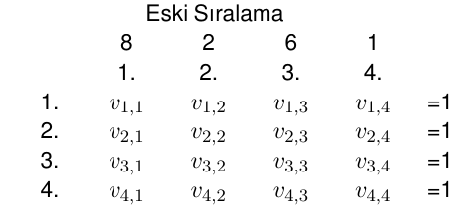

Sıralama
[8,2,6,1] Sayı dizisini büyükten küçüğe sıralayalım;
$$v_{i,j}:i sıra ve j dizi değişkeni$$
Bir sıraya bir değişken mutlaka konulacak
$$v_{1,1}+v_{1,2}+v_{1,3}+v_{1,4}=1$$
$$v_{2,1}+v_{2,2}+v_{2,3}+v_{2,4}=1$$
$$v_{3,1}+v_{3,2}+v_{3,3}+v_{3,4}=1$$
$$v_{4,1}+v_{4,2}+v_{4,3}+v_{4,4}=1$$
$$v_{1,1}+v_{2,1}+v_{3,1}+v_{4,1}=1$$
$$v_{1,2}+v_{2,2}+v_{3,2}+v_{4,2}=1$$
$$v_{1,3}+v_{2,3}+v_{3,3}+v_{4,3}=1$$
$$v_{1,4}+v_{2,4}+v_{3,4}+v_{4,4}=1$$
Eğer büyük değer daha üst sıraya konulursa bir sonraki sıradan daha büyük değere sahip olur.
$$8×v_{1,1}+2×v_{1,2}+6×v_{1,3}+1×v_{1,4}≥8×v_{2,1}+2×v_{2,2}+6×v_{2,3}+1×v_{2,4}$$
$$8×v_{2,1}+2×v_{2,2}+6×v_{2,3}+1×v_{2,4}≥8×v_{3,1}+2×v_{3,2}+6×v_{3,3}+1×v_{3,4}$$
$$8×v_{3,1}+2×v_{3,2}+6×v_{3,3}+1×v_{3,4}≥8×v_{4,1}+2×v_{4,2}+6×v_{4,3}+1×v_{4,4}$$
$$v_{i,j}∈\{0,1\}$$
Amaç denklemi nasıl yazılır?

Slide 131


Strong
STRONG HOLD İnşaat Şirketi, P, Q, R, S ve T gibi bazı projeleri için bankalardan kredi almak istemektedir. Faiz oranları ve borç verme kapasitesi bankadan bankaya farklılık göstermektedir. Tüm bu projeler tamamlanacaktır. İlgili detaylar tabloda verilmiştir. Bir danışman rolünü üstlenerek, bu şirkete ödenecek toplam faizin en az olması için kredileri nasıl alması gerektiği konusunda tavsiyelerde bulununuz. Alternatif optimal çözümler var mı?
$$Min Z = 20 x_{11}+ 18x_{12}+ 18x_{13}+ 17x_{14}+ 17x_{15}+16x_{21}+ 16x_{22}+ 16x_{23}+ 15x_{24}+ 16x_{25}+15x_{31}+ 15x_{32}+ 15x_{33}+ 13x_{34}+ 14x_{35}$$
$$x_{11}+ x_{12}+ x_{13}+x_{14}+x_{15}=100 veya x_{11}+ x_{12}+ x_{13}+x_{14}+x_{15}≤M$$
$$x_{21}+ x_{22}+ x_{23}+ x_{24}+ x_{25}=400$$
$$x_{31}+ x_{32}+ x_{33}+ x_{34}+ x_{35}=250$$
$$x_{11}+ x_{21}+ x_{31}=200$$
$$x_{12}+ x_{22}+ x_{32}=150$$
$$x_{13}+ x_{23}+ x_{33}=200$$
$$x_{14}+ x_{24}+ x_{34}=125$$
$$x_{15}+ x_{25}+ x_{35}=75$$
$$x_{ij}≥0, i=1,…,3, j=1,…5$$

Slide 132


Erie
ABD merkezli bir şirket olan ERIE'nin Kuzey Avrupa, Güney Avrupa, Doğu Avrupa, Asya ve Afrika'da müşterileri vardır. Firma, aşağıdaki tabloda verilen müşterilerinin taleplerini karşılamak için, beş aday şehirde dağıtım merkezleri (DM) açmayı planlamaktadır ve tüm talepler karşılanmalıdır.
Bir ürünü olası DM'lerinden müşterilerine taşımak için ERIE'ye maruz kalınan tahmini sevkiyat maliyetleri (₺/ birim) da tabloda verilmiştir.

Slide 133

Erie
DC'ler küçük, orta veya büyük boyutlu merkezler olabilirler. Küçük DM'lerin kapasiteleri 10000 birimdir ($E_{1}$) , orta DC'ler 15.000 birimdir ($E_{2}$) ve büyük DC'ler 20.000 birimdir ($E_{3}$) . Herhangi bir şehirde en fazla bir tür DM açılabilir. Aday şehirlerdeki her bir DM tipinin işletme maliyetleri tabloda verilmiştir.
Toplam maliyeti en aza indirmek için ERIE'nin hangi DM'leri açması gerektiğini bulacak bir Tam sayı Programlama modeli formüle ediniz. Modelinizi kapalı biçimde formüle ediniz ( ve$∀$ notasyonları kullanınız).
ERIE'nin Avrupa'da (örneğin Hamburg, Trieste veya İzmir) yalnızca bir DM açmak istediğini varsayalım. Bu durumda, yukarıda formüle ettiğiniz modeli güncelleyiniz.
$$Min Z=\sum_{i=1}^{5}{\sum_{j=1}^{5}{x_{ij}m_{ij}}}+ \sum_{\left\{i=1\right\}}^{5}{\sum_{\left\{j=1\right\}}^{3}{y_{ij}d_{ij}}}$$
$$\sum_{j=1}^{5}{x_{kj}}≤\sum_{i=1}^{3}{E_{i}y_{ki }}∀ k=1..\left(1\right)..5$$
$$\sum_{i=1}^{5}{x_{ij}}= D_{j} ∀ j=1..\left(1\right)..5$$
$$\sum_{i=1}^{3}{y_{ij}}=1$$
$$[∀j=1..\left(1\right)..5, y_{ij}ε\{0,1\}$$

Slide 134
TEŞEKKÜRLER

